Slide 1
Перепланирование запросов
Алена Рыбакина a.rybakina@postgrespro.ru
Участники проекта: Дамир Белялов, Андрей Лепихов, Алена Рыбакина

Slide 2
План доклада
Как работает оптимизатор
Основная проблема оптимизатора
Возможные решения
Идея перепланирования запросов (Replan)
Как работает Replan
Результаты тестирования Replan
Случай из моей практики

Slide 3
Об исходной проблеме

Slide 4
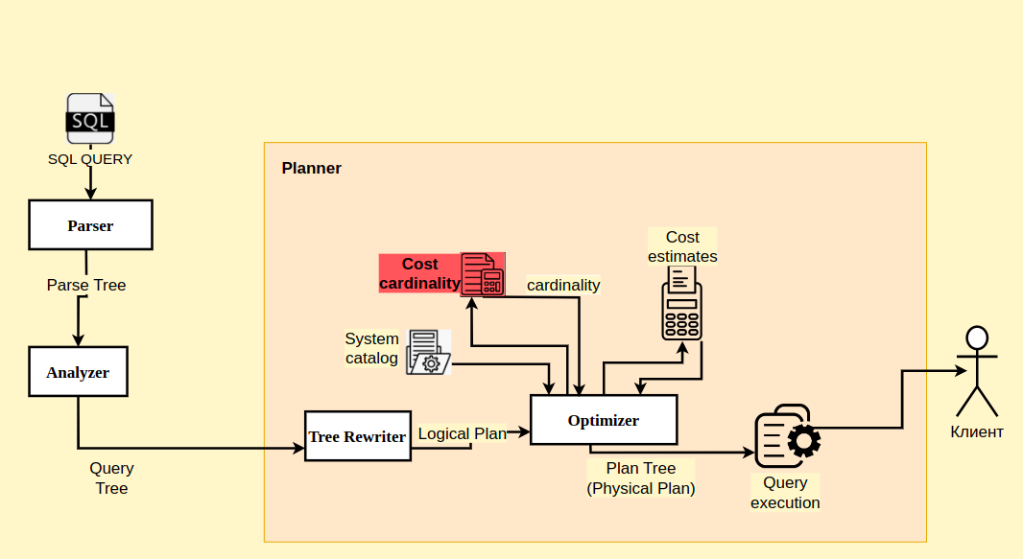
Устройство оптимизатора
Как работает реплан
Результаты тестирования
Notes:
Для клиента оптимальность плана зависит от того, как предполагается использовать результат. Если результат нужен целиком (например, для построения отчета), то план должен оптимизировать получения всех строк выборки. Если же важно как можно быстрее получить первые строки (например, для вывода на экран), то оптимальный план может оказаться совсем другим.
PostgreSQL решает эту задачу, вычисляя две компоненты стоимости.
Для уточнения оценки при неравномерном распределении собирается статистика по наиболее часто встречающимся значениям (most common values, MCV) и частоте их появления. Представление pg_stats показывает два этих массива в столбцах most_common_vals и most_common_freqs.
Список частых значений используется и для оценки селективности условий с неравенствами. Например, для условия вида «столбец < значение» надо найти в most_common_vals все значения, меньшие искомого, и просуммировать частоты из most_common_freqs.
Статистика частых значений отлично работает, когда количество различных значений не очень велико. Максимальный размер массивов определяется тем же параметром default_statistics_target, который ограничивает размер случайной выборки строк для анализа.
Поскольку в массиве частых значений сохраняются сами значения, массив может занимать довольно много места. Чтобы не увеличивать чрезмерно pg_statistic и не нагружать планировщик бесполезной работой, из анализа и статистики исключаются значения, размер которых превышает 1 Кбайт. К тому же такие большие значения, скорее всего, уникальны и поэтому все равно не должны попасть в most_common_vals.
Для уточнения оценки при неравномерном распределении собирается статистика по наиболее часто встречающимся значениям (most common values, MCV) и частоте их появления. Представление pg_stats показывает два этих массива в столбцах most_common_vals и most_common_freqs.Список частых значений используется и для оценки селективности условий с неравенствами. Например, для условия вида «столбец < значение» надо найти в most_common_vals все значения, меньшие искомого, и просуммировать частоты из most_common_freqs.
Когда число различных значений слишком велико, чтобы записать их в массив, на помощь приходит гистограмма. Гистограмма состоит из нескольких корзин, в которые помещаются значения. Количество корзин ограничено все тем же параметром default_statistics_target.
Ширина корзин выбирается так, чтобы в каждую попало примерно одинаковое количество значений (на рисунке это выражается в одинаковой площади прямоугольников). При этом учитываются только те значения, которые не попали в список наиболее частых.
При таком построении достаточно хранить только массив крайних значений каждой корзины — поле histogram_bounds представления pg_stats. Суммарная частота значений одной (любой) корзины равна 1 / число корзин.
Гистограмма используется, в частности, для оценки селективности операций «больше» или «меньше» вместе со списком наиболее частых значений.
Здесь на конкретных примерах кратко описывается вычисление избирательности. Более подробная информация представлена в официальный документ.
MCV каждого столбца таблицы хранится в pg_stats просмотр в виде пары столбцов most_common_vals и большинство общих запросов.
most_common_vals это список MCV в столбце.
большинство общих запросов это список частот MCV.
Если MCV не может быть использован, значение histogram_bounds целевой столбец используется для оценки стоимости.
histogram_bounds - это список значений, которые разделяют значения столбца на группы с приблизительно равной совокупностью.
Показан конкретный пример. Это значение histogram_bounds столбца ‘data’ в таблице ‘tbl’.
По умолчанию histogram_bounds разделен на 100 сегментов. Рисунок последние два иллюстрирует сегменты и соответствующие histogram_bounds в этом примере. Сегменты нумеруются начиная с 0, и в каждом сегменте хранится (приблизительно) одинаковое количество кортежей. Значения histogram_bounds являются границами соответствующих сегментов. Например, 0-е значение histogram_bounds равно 1, что означает, что это минимальное значение кортежей, хранящихся в bucket_0; 1-е значение равно 100, и это минимальное значение кортежей, хранящихся в bucket_1, и так далее.

Slide 5

Как работает оптимизатор
Задача
Найти лучший из всех возможных планов через расчет стоимости
Используется метод на основе стоимостной модели System R (1978 - 1979 гг.)
Проблема
Много возможных планов ~ exp(количество таблиц)
Приближенное решение
Алгоритм динамического программирования
Поиск
Решение гарантированно будет найдено, но может оказаться не лучшим
Как работает оптимизатор
Основная проблема оптимизатора
Notes:
Анализатор
Анализатор генерирует дерево синтаксического анализа из инструкции SQL в виде обычного текста.
Анализатор / Analyser
Анализатор выполняет семантический анализ дерева синтаксического анализа и генерирует дерево запросов.
Перезапись
Переписчик преобразует дерево запросов, используя правила, хранящиеся в системе правил, если такие правила существуют.
Планировщик
Планировщик генерирует дерево планов, которое может быть наиболее эффективно выполнено из дерева запросов.
Исполнитель
Исполнитель выполняет запрос путем доступа к таблицам и индексам в порядке, который был создан деревом плана.
Оптимизированный запрос выполняется в соответствии с планом.
В памяти обслуживающего процесса создается портал — объект, хранящий состояние выполняющегося запроса. Состояние представляется в виде дерева, повторяющего структуру дерева плана.
Фактически узлы дерева работают как конвейер, запрашивая и передавая друг другу строки.
Дерево плана состоит из элементов, называемых узлами плана, и оно связано со списком plantree структуры PlannedStmt.
Статистика собирается при анализе, ручном или автоматическом. Но, ввиду особой важности, базовая статистика рассчитывается также при выполнении некоторых операций (VACUUM FULL и CLUSTER, CREATE INDEX и REINDEX), и уточняется при очистке.
Для анализа случайно выбираются 300 × default_statistics_target строк (при значении параметра по умолчанию 100 получается 30000). Поскольку размер выборки, достаточной для построения статистики заданной точности, слабо зависит от объема анализируемых данных, размер таблицы не учитывается.
Строки выбираются из такого же количества (300 × default_statistics_target) случайных страниц. Конечно, для небольшой таблицы количество прочитанных страниц и выбранных для анализа строк может оказаться меньше.
Поскольку в достаточно больших таблицах статистика собирается не по всем строкам, оценки могут немного расходиться с реальностью. Это нормально: статистика в любом случае не может все время быть точной, если данные изменяются. Для выбора адекватного плана обычно достаточно попадания в порядок.

Slide 6


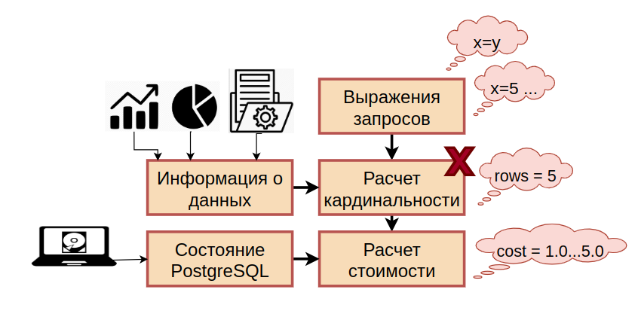
Как работает оптимизатор
Стоимость плана = стоимость частей плана
Как работает оптимизатор
Основная проблема оптимизатора

Slide 7

Как работает оптимизатор
Стоимость плана = стоимость частей плана
Кардинальность
Селективность
Как работает оптимизатор
Основная проблема оптимизатора

Slide 8
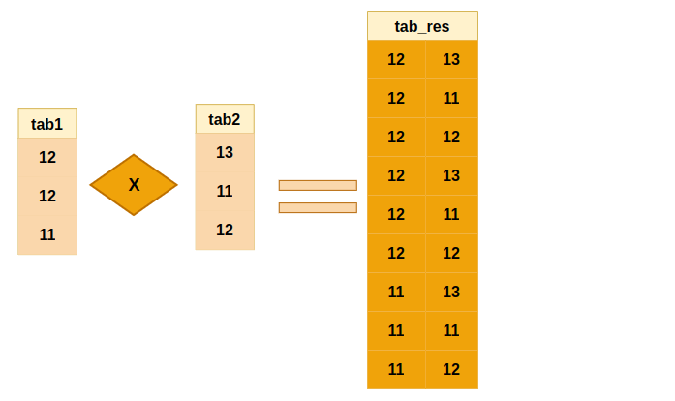
Что такое кардинальность и селективность
Кардинальность – количество туплов, полученных после выполнения операции
|rows_{tab1}| = 3
|rows_{tab2}| = 3
rows_{Х} = 9
Как работает оптимизатор
Основная проблема оптимизатора

Slide 9
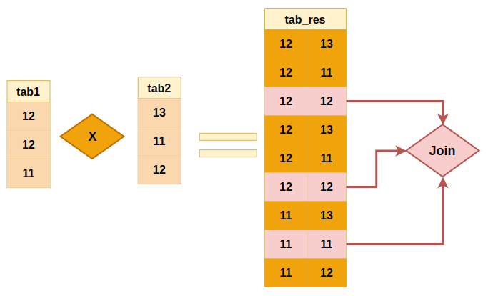
Что такое кардинальность и селективность
Кардинальность – количество туплов, полученных после выполнения операции
Селективность – доля строк от декартового произведения двух наборов, которая остается после соединения
|rows_{tab1}| = 3, sel = 1
|rows_{tab2}| = 3, sel = 1
|rows_{join|} = 3,
tab1 x tab2 = 9,
sel = 1/3
Как работает оптимизатор
Основная проблема оптимизатора

Slide 10
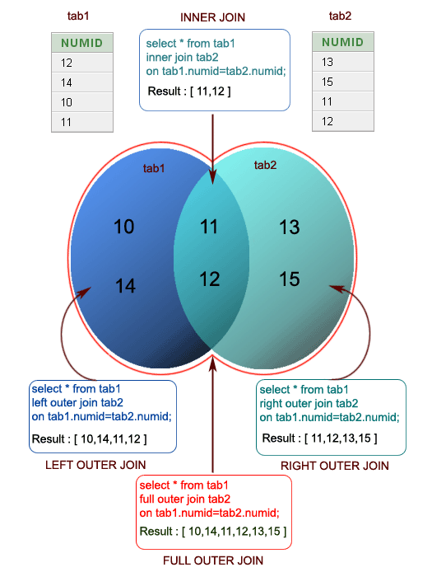
Что такое кардинальность и селективность
Кардинальность – количество туплов, полученных после выполнения операции
Селективность – доля строк от декартового произведения двух наборов, которая остается после соединения
rows_{tab1} = 4, sel = 1
Мы не
Нострадамусы(
rows_{tab2} = 4, sel = 1
rows_{join} = 2, sel = 0.5
Как работает оптимизатор
Основная проблема оптимизатора

Slide 11
Статистика
Статистика
most common values (MCV)
Доля неопределенных значений (Null_frac)
Гистограмма
если количество различных значений не очень велико
если количество различных значений большое
Как работает оптимизатор
Основная проблема оптимизатора

Slide 12
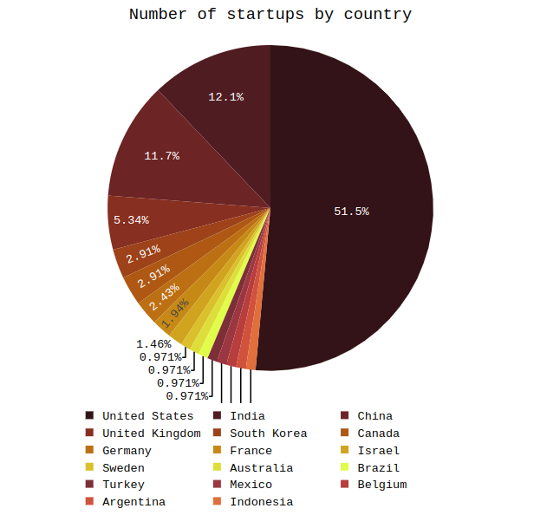
Статистика: Most Common Values
MCV:
- most_common_values
- most_common_frequences
SELECT most_common_vals, most_common_freqs
FROM pg_stats
WHERE tablename = 'startups' AND attname = 'country'
------------------------------------------------
attname | country
null_frac | 0
most_common_vals | {"United States",India,China,"United Kingdom",Canada,"South Korea",Germany,France,Israel,Argentina,Australia,Belgium,Brazil,Indonesia,Mexico,Sweden,Turkey}
most_common_freqs | {0.515,0.121,0.117,0.053,0.029,0.029,0.024,0.019,0.014,0.009,0.009,0.009,0.009,0.009,0.009,0.009,0.009}
Как работает оптимизатор
Основная проблема оптимизатора
Notes:
Список частых значений используется и для оценки селективности условий с неравенствами.

Slide 13
Статистика: Гистограмма
postgres=# SELECT attname, histogram_bounds
FROM pg_stats
WHERE tablename = 'startups'
OR attname = 'country'
OR attname = 'company' \gx
-[ RECORD 1 ]------+-----------------------------------------------------------------
attname | country
histogram_bounds |
-[ RECORD 2 ]------+-----------------------------------------------------------------
attname | company
most_common_vals |
most_common_freqs |
null_frac | 0
histogram_bounds | {Acorns,Addepar,Airtable,"AmWINS Group","Animoca Brands","Arctic Wolf Networks",Articulate,"Automation Anywhere",Better.com,"Biosplice Therapeutics",BitSight,Bitpanda,Blockchain.com,Bolt,BrowserStack,ByteDance,...}
Как работает оптимизатор
Основная проблема оптимизатора
Notes:
Гистограмма состоит из нескольких корзин, в которые помещаются значения. Ширина корзин выбирается так, чтобы в каждую попало примерно одинаковое количество значений, и только те значения, которые не попали в список наиболее частых значений предыдущей статистики. Храниться только крайние значениия каждой корзины (histogram_bounds).

Slide 14
Статистка: гистограмма и MCV
postgres=# SELECT attname, histogram_bounds
FROM pg_stats
WHERE tablename = 'startups'
OR attname = 'valuation' \gx
-[ RECORD 1 ]------+-----------------------------------------------------------------
attname | valuation
most_common_vals | {4,3.7,2.75,3.1,3.4,3.55,2.25,3,3.15,3.35,3.5,3.6,3.65,3.75,2.2,2.45,2.6,2.8,...}
most_common_freqs | {0.032,0.028,0.019,0.019,0.019,0.019,0.014,0.014,0.014,0.014,0.014,0.014,0.014,...}
histogram_bounds | {2.1,2.17,2.23,2.3,2.33,2.35,2.4,2.48,2.5,2.52,2.55,2.56,2.61,2.63,2.65,2.68,2.7,2.
78,2.81,2.82,2.88,3.05,3.27,3.3,3.31,3.33,3.95,4.05,4.2,4.25,4.4,4.6,4.65,4.75,...}
Как работает оптимизатор
Основная проблема оптимизатора

Slide 15
Как считается кардинальность
attname | valuation
n_distinct | -0.7196262
most_common_vals | {4,3.7,2.75,3.1,...} -35 значений, соответствующие условию
most_common_freqs | {0.032,0.028,0.019,0.019,0.019,0.019,0.014,...}
histogram_bounds | {...,18,20,30,40,50,60,80,90,100,110,120,140}
NDistinct_tuples = 217 * 0.7196 = 156
Selectivity_hyst= bound[i]/(N_{BOUNDS}-1)-1/(N_{DISTINCT}-N_{MCV}) = (93/(101-1)-1/(156-35) = 0.922
Selectivity_mcv = (1-null_frac-Sum_{MCV})*Selectivity_{HYST}+Selectivity_{MCV} = =(1-0.44393)*0.922+0.444 = 0.956 Cardinality = NTuples*Selectivity = 0.956 * NTuples(217) = 207.23
SELECT count(*) from startups WHERE valuation < 50;
--------------------------------------------------------------------------------
Aggregate (cost=7.19..7.20 rows=1 width=8)
-> Seq Scan on best_cities_for_startaps (cost=0.00..6.68 rows=207 width=0)
Filter: (valuation < '50'::double precision)
93
Как работает оптимизатор
Основная проблема оптимизатора

Slide 16
Расчет стоимости
Стоимость плана = стоимость частей плана
Стоимость одного узла зависит от типа этого узла и от объема обрабатываемых этим узлом данных
Как работает оптимизатор
Основная проблема оптимизатора
Notes:
Для клиента оптимальность плана зависит от того, как предполагается использовать результат. Если результат нужен целиком (например, для построения отчета), то план должен оптимизировать получения всех строк выборки. Если же важно как можно быстрее получить первые строки (например, для вывода на экран), то оптимальный план может оказаться совсем другим.
PostgreSQL решает эту задачу, вычисляя две компоненты стоимости.
Для уточнения оценки при неравномерном распределении собирается статистика по наиболее часто встречающимся значениям (most common values, MCV) и частоте их появления. Представление pg_stats показывает два этих массива в столбцах most_common_vals и most_common_freqs.
Список частых значений используется и для оценки селективности условий с неравенствами. Например, для условия вида «столбец < значение» надо найти в most_common_vals все значения, меньшие искомого, и просуммировать частоты из most_common_freqs.
Статистика частых значений отлично работает, когда количество различных значений не очень велико. Максимальный размер массивов определяется тем же параметром default_statistics_target, который ограничивает размер случайной выборки строк для анализа.
Поскольку в массиве частых значений сохраняются сами значения, массив может занимать довольно много места. Чтобы не увеличивать чрезмерно pg_statistic и не нагружать планировщик бесполезной работой, из анализа и статистики исключаются значения, размер которых превышает 1 Кбайт. К тому же такие большие значения, скорее всего, уникальны и поэтому все равно не должны попасть в most_common_vals.
Для уточнения оценки при неравномерном распределении собирается статистика по наиболее часто встречающимся значениям (most common values, MCV) и частоте их появления. Представление pg_stats показывает два этих массива в столбцах most_common_vals и most_common_freqs.Список частых значений используется и для оценки селективности условий с неравенствами. Например, для условия вида «столбец < значение» надо найти в most_common_vals все значения, меньшие искомого, и просуммировать частоты из most_common_freqs.
Когда число различных значений слишком велико, чтобы записать их в массив, на помощь приходит гистограмма. Гистограмма состоит из нескольких корзин, в которые помещаются значения. Количество корзин ограничено все тем же параметром default_statistics_target.
Ширина корзин выбирается так, чтобы в каждую попало примерно одинаковое количество значений (на рисунке это выражается в одинаковой площади прямоугольников). При этом учитываются только те значения, которые не попали в список наиболее частых.
При таком построении достаточно хранить только массив крайних значений каждой корзины — поле histogram_bounds представления pg_stats. Суммарная частота значений одной (любой) корзины равна 1 / число корзин.
Гистограмма используется, в частности, для оценки селективности операций «больше» или «меньше» вместе со списком наиболее частых значений.
Здесь на конкретных примерах кратко описывается вычисление избирательности. Более подробная информация представлена в официальный документ.
MCV каждого столбца таблицы хранится в pg_stats просмотр в виде пары столбцов most_common_vals и большинство общих запросов.
most_common_vals это список MCV в столбце.
большинство общих запросов это список частот MCV.
Если MCV не может быть использован, значение histogram_bounds целевой столбец используется для оценки стоимости.
histogram_bounds - это список значений, которые разделяют значения столбца на группы с приблизительно равной совокупностью.
Показан конкретный пример. Это значение histogram_bounds столбца ‘data’ в таблице ‘tbl’.
По умолчанию histogram_bounds разделен на 100 сегментов. Рисунок последние два иллюстрирует сегменты и соответствующие histogram_bounds в этом примере. Сегменты нумеруются начиная с 0, и в каждом сегменте хранится (приблизительно) одинаковое количество кортежей. Значения histogram_bounds являются границами соответствующих сегментов. Например, 0-е значение histogram_bounds равно 1, что означает, что это минимальное значение кортежей, хранящихся в bucket_0; 1-е значение равно 100, и это минимальное значение кортежей, хранящихся в bucket_1, и так далее.

Slide 17
Расчет стоимости
Стоимость плана = стоимость частей плана
Стоимость одного узла зависит от типа этого узла и от объема обрабатываемых этим узлом данных
SeqScan tbl1:
cpu_run_cost:
cpu_tuple_cost * Ntuples
cpu_operator_cost * Ntuples
disk_run_cost:
seq_page_cost * Npages
-------------------------------------------------------------------
Total Cost: 170.0
Npages: 45
Ntuples: 10000
Как работает оптимизатор
Основная проблема оптимизатора
Notes:
Для клиента оптимальность плана зависит от того, как предполагается использовать результат. Если результат нужен целиком (например, для построения отчета), то план должен оптимизировать получения всех строк выборки. Если же важно как можно быстрее получить первые строки (например, для вывода на экран), то оптимальный план может оказаться совсем другим.
PostgreSQL решает эту задачу, вычисляя две компоненты стоимости.
Для уточнения оценки при неравномерном распределении собирается статистика по наиболее часто встречающимся значениям (most common values, MCV) и частоте их появления. Представление pg_stats показывает два этих массива в столбцах most_common_vals и most_common_freqs.
Список частых значений используется и для оценки селективности условий с неравенствами. Например, для условия вида «столбец < значение» надо найти в most_common_vals все значения, меньшие искомого, и просуммировать частоты из most_common_freqs.
Статистика частых значений отлично работает, когда количество различных значений не очень велико. Максимальный размер массивов определяется тем же параметром default_statistics_target, который ограничивает размер случайной выборки строк для анализа.
Поскольку в массиве частых значений сохраняются сами значения, массив может занимать довольно много места. Чтобы не увеличивать чрезмерно pg_statistic и не нагружать планировщик бесполезной работой, из анализа и статистики исключаются значения, размер которых превышает 1 Кбайт. К тому же такие большие значения, скорее всего, уникальны и поэтому все равно не должны попасть в most_common_vals.
Для уточнения оценки при неравномерном распределении собирается статистика по наиболее часто встречающимся значениям (most common values, MCV) и частоте их появления. Представление pg_stats показывает два этих массива в столбцах most_common_vals и most_common_freqs.Список частых значений используется и для оценки селективности условий с неравенствами. Например, для условия вида «столбец < значение» надо найти в most_common_vals все значения, меньшие искомого, и просуммировать частоты из most_common_freqs.
Когда число различных значений слишком велико, чтобы записать их в массив, на помощь приходит гистограмма. Гистограмма состоит из нескольких корзин, в которые помещаются значения. Количество корзин ограничено все тем же параметром default_statistics_target.
Ширина корзин выбирается так, чтобы в каждую попало примерно одинаковое количество значений (на рисунке это выражается в одинаковой площади прямоугольников). При этом учитываются только те значения, которые не попали в список наиболее частых.
При таком построении достаточно хранить только массив крайних значений каждой корзины — поле histogram_bounds представления pg_stats. Суммарная частота значений одной (любой) корзины равна 1 / число корзин.
Гистограмма используется, в частности, для оценки селективности операций «больше» или «меньше» вместе со списком наиболее частых значений.
Здесь на конкретных примерах кратко описывается вычисление избирательности. Более подробная информация представлена в официальный документ.
MCV каждого столбца таблицы хранится в pg_stats просмотр в виде пары столбцов most_common_vals и большинство общих запросов.
most_common_vals это список MCV в столбце.
большинство общих запросов это список частот MCV.
Если MCV не может быть использован, значение histogram_bounds целевой столбец используется для оценки стоимости.
histogram_bounds - это список значений, которые разделяют значения столбца на группы с приблизительно равной совокупностью.
Показан конкретный пример. Это значение histogram_bounds столбца ‘data’ в таблице ‘tbl’.
По умолчанию histogram_bounds разделен на 100 сегментов. Рисунок последние два иллюстрирует сегменты и соответствующие histogram_bounds в этом примере. Сегменты нумеруются начиная с 0, и в каждом сегменте хранится (приблизительно) одинаковое количество кортежей. Значения histogram_bounds являются границами соответствующих сегментов. Например, 0-е значение histogram_bounds равно 1, что означает, что это минимальное значение кортежей, хранящихся в bucket_0; 1-е значение равно 100, и это минимальное значение кортежей, хранящихся в bucket_1, и так далее.

Slide 18
Расчет стоимости
IndexScan tbl1_idx:
start-up cost: cpu_operator_cost * (log2(NTuples) + 100)
run_cost:
index_cpu_cost: Selectivity*NTuples*(cpu_index_tuple_cost+qual_op_cost)
table_cpu_cost: Selectivity*NTuples*cpu_tuple_cost
index_io_cost: Selectivity*NIndexPage*random_page_cost
table_io_cost: NPage * random_page_cost + indexCorrelation² * (NPage * random_page_cost - Selectivity*NPage* seq_page_cost)
--------------------------------------------------------------------------------------------
TotalCost: 13.485
Selectivity: 0.024
NIndexPage: 30
NTuples: 10000
NPage: 45
Как работает оптимизатор
Основная проблема оптимизатора
Notes:
Для клиента оптимальность плана зависит от того, как предполагается использовать результат. Если результат нужен целиком (например, для построения отчета), то план должен оптимизировать получения всех строк выборки. Если же важно как можно быстрее получить первые строки (например, для вывода на экран), то оптимальный план может оказаться совсем другим.
PostgreSQL решает эту задачу, вычисляя две компоненты стоимости.
Для уточнения оценки при неравномерном распределении собирается статистика по наиболее часто встречающимся значениям (most common values, MCV) и частоте их появления. Представление pg_stats показывает два этих массива в столбцах most_common_vals и most_common_freqs.
Список частых значений используется и для оценки селективности условий с неравенствами. Например, для условия вида «столбец < значение» надо найти в most_common_vals все значения, меньшие искомого, и просуммировать частоты из most_common_freqs.
Статистика частых значений отлично работает, когда количество различных значений не очень велико. Максимальный размер массивов определяется тем же параметром default_statistics_target, который ограничивает размер случайной выборки строк для анализа.
Поскольку в массиве частых значений сохраняются сами значения, массив может занимать довольно много места. Чтобы не увеличивать чрезмерно pg_statistic и не нагружать планировщик бесполезной работой, из анализа и статистики исключаются значения, размер которых превышает 1 Кбайт. К тому же такие большие значения, скорее всего, уникальны и поэтому все равно не должны попасть в most_common_vals.
Для уточнения оценки при неравномерном распределении собирается статистика по наиболее часто встречающимся значениям (most common values, MCV) и частоте их появления. Представление pg_stats показывает два этих массива в столбцах most_common_vals и most_common_freqs.Список частых значений используется и для оценки селективности условий с неравенствами. Например, для условия вида «столбец < значение» надо найти в most_common_vals все значения, меньшие искомого, и просуммировать частоты из most_common_freqs.
Когда число различных значений слишком велико, чтобы записать их в массив, на помощь приходит гистограмма. Гистограмма состоит из нескольких корзин, в которые помещаются значения. Количество корзин ограничено все тем же параметром default_statistics_target.
Ширина корзин выбирается так, чтобы в каждую попало примерно одинаковое количество значений (на рисунке это выражается в одинаковой площади прямоугольников). При этом учитываются только те значения, которые не попали в список наиболее частых.
При таком построении достаточно хранить только массив крайних значений каждой корзины — поле histogram_bounds представления pg_stats. Суммарная частота значений одной (любой) корзины равна 1 / число корзин.
Гистограмма используется, в частности, для оценки селективности операций «больше» или «меньше» вместе со списком наиболее частых значений.
Здесь на конкретных примерах кратко описывается вычисление избирательности. Более подробная информация представлена в официальный документ.
MCV каждого столбца таблицы хранится в pg_stats просмотр в виде пары столбцов most_common_vals и большинство общих запросов.
most_common_vals это список MCV в столбце.
большинство общих запросов это список частот MCV.
Если MCV не может быть использован, значение histogram_bounds целевой столбец используется для оценки стоимости.
histogram_bounds - это список значений, которые разделяют значения столбца на группы с приблизительно равной совокупностью.
Показан конкретный пример. Это значение histogram_bounds столбца ‘data’ в таблице ‘tbl’.
По умолчанию histogram_bounds разделен на 100 сегментов. Рисунок последние два иллюстрирует сегменты и соответствующие histogram_bounds в этом примере. Сегменты нумеруются начиная с 0, и в каждом сегменте хранится (приблизительно) одинаковое количество кортежей. Значения histogram_bounds являются границами соответствующих сегментов. Например, 0-е значение histogram_bounds равно 1, что означает, что это минимальное значение кортежей, хранящихся в bucket_0; 1-е значение равно 100, и это минимальное значение кортежей, хранящихся в bucket_1, и так далее.

Slide 19
Итак, проблема
Причины неточной оценки кардинальности:
большое количество соединений в запросе
наличие корреляций в данных
наличие перекоса значений в данных
несовершенство алгоритмов оценки затрат
использование устаревшей статистики
Неточность может быть очень большой, а последствия – серьезными
Основная проблема оптимизатора
Возможные решения
Notes:
Для клиента оптимальность плана зависит от того, как предполагается использовать результат. Если результат нужен целиком (например, для построения отчета), то план должен оптимизировать получения всех строк выборки. Если же важно как можно быстрее получить первые строки (например, для вывода на экран), то оптимальный план может оказаться совсем другим.
PostgreSQL решает эту задачу, вычисляя две компоненты стоимости.
Для уточнения оценки при неравномерном распределении собирается статистика по наиболее часто встречающимся значениям (most common values, MCV) и частоте их появления. Представление pg_stats показывает два этих массива в столбцах most_common_vals и most_common_freqs.
Список частых значений используется и для оценки селективности условий с неравенствами. Например, для условия вида «столбец < значение» надо найти в most_common_vals все значения, меньшие искомого, и просуммировать частоты из most_common_freqs.
Статистика частых значений отлично работает, когда количество различных значений не очень велико. Максимальный размер массивов определяется тем же параметром default_statistics_target, который ограничивает размер случайной выборки строк для анализа.
Поскольку в массиве частых значений сохраняются сами значения, массив может занимать довольно много места. Чтобы не увеличивать чрезмерно pg_statistic и не нагружать планировщик бесполезной работой, из анализа и статистики исключаются значения, размер которых превышает 1 Кбайт. К тому же такие большие значения, скорее всего, уникальны и поэтому все равно не должны попасть в most_common_vals.
Для уточнения оценки при неравномерном распределении собирается статистика по наиболее часто встречающимся значениям (most common values, MCV) и частоте их появления. Представление pg_stats показывает два этих массива в столбцах most_common_vals и most_common_freqs.Список частых значений используется и для оценки селективности условий с неравенствами. Например, для условия вида «столбец < значение» надо найти в most_common_vals все значения, меньшие искомого, и просуммировать частоты из most_common_freqs.
Когда число различных значений слишком велико, чтобы записать их в массив, на помощь приходит гистограмма. Гистограмма состоит из нескольких корзин, в которые помещаются значения. Количество корзин ограничено все тем же параметром default_statistics_target.
Ширина корзин выбирается так, чтобы в каждую попало примерно одинаковое количество значений (на рисунке это выражается в одинаковой площади прямоугольников). При этом учитываются только те значения, которые не попали в список наиболее частых.
При таком построении достаточно хранить только массив крайних значений каждой корзины — поле histogram_bounds представления pg_stats. Суммарная частота значений одной (любой) корзины равна 1 / число корзин.
Гистограмма используется, в частности, для оценки селективности операций «больше» или «меньше» вместе со списком наиболее частых значений.
Здесь на конкретных примерах кратко описывается вычисление избирательности. Более подробная информация представлена в официальный документ.
MCV каждого столбца таблицы хранится в pg_stats просмотр в виде пары столбцов most_common_vals и большинство общих запросов.
most_common_vals это список MCV в столбце.
большинство общих запросов это список частот MCV.
Если MCV не может быть использован, значение histogram_bounds целевой столбец используется для оценки стоимости.
histogram_bounds - это список значений, которые разделяют значения столбца на группы с приблизительно равной совокупностью.
Показан конкретный пример. Это значение histogram_bounds столбца ‘data’ в таблице ‘tbl’.
По умолчанию histogram_bounds разделен на 100 сегментов. Рисунок последние два иллюстрирует сегменты и соответствующие histogram_bounds в этом примере. Сегменты нумеруются начиная с 0, и в каждом сегменте хранится (приблизительно) одинаковое количество кортежей. Значения histogram_bounds являются границами соответствующих сегментов. Например, 0-е значение histogram_bounds равно 1, что означает, что это минимальное значение кортежей, хранящихся в bucket_0; 1-е значение равно 100, и это минимальное значение кортежей, хранящихся в bucket_1, и так далее.

Slide 20
Итак, проблема
Причины неточной оценки кардинальности:
большое количество соединений в запросе
наличие корреляций в данных
наличие перекоса значений в данных
несовершенство алгоритмов оценки затрат
использование устаревшей статистики
Неточность может быть очень большой, а последствия – серьезными
Основная проблема оптимизатора
Возможные решения
Notes:
Для клиента оптимальность плана зависит от того, как предполагается использовать результат. Если результат нужен целиком (например, для построения отчета), то план должен оптимизировать получения всех строк выборки. Если же важно как можно быстрее получить первые строки (например, для вывода на экран), то оптимальный план может оказаться совсем другим.
PostgreSQL решает эту задачу, вычисляя две компоненты стоимости.
Для уточнения оценки при неравномерном распределении собирается статистика по наиболее часто встречающимся значениям (most common values, MCV) и частоте их появления. Представление pg_stats показывает два этих массива в столбцах most_common_vals и most_common_freqs.
Список частых значений используется и для оценки селективности условий с неравенствами. Например, для условия вида «столбец < значение» надо найти в most_common_vals все значения, меньшие искомого, и просуммировать частоты из most_common_freqs.
Статистика частых значений отлично работает, когда количество различных значений не очень велико. Максимальный размер массивов определяется тем же параметром default_statistics_target, который ограничивает размер случайной выборки строк для анализа.
Поскольку в массиве частых значений сохраняются сами значения, массив может занимать довольно много места. Чтобы не увеличивать чрезмерно pg_statistic и не нагружать планировщик бесполезной работой, из анализа и статистики исключаются значения, размер которых превышает 1 Кбайт. К тому же такие большие значения, скорее всего, уникальны и поэтому все равно не должны попасть в most_common_vals.
Для уточнения оценки при неравномерном распределении собирается статистика по наиболее часто встречающимся значениям (most common values, MCV) и частоте их появления. Представление pg_stats показывает два этих массива в столбцах most_common_vals и most_common_freqs.Список частых значений используется и для оценки селективности условий с неравенствами. Например, для условия вида «столбец < значение» надо найти в most_common_vals все значения, меньшие искомого, и просуммировать частоты из most_common_freqs.
Когда число различных значений слишком велико, чтобы записать их в массив, на помощь приходит гистограмма. Гистограмма состоит из нескольких корзин, в которые помещаются значения. Количество корзин ограничено все тем же параметром default_statistics_target.
Ширина корзин выбирается так, чтобы в каждую попало примерно одинаковое количество значений (на рисунке это выражается в одинаковой площади прямоугольников). При этом учитываются только те значения, которые не попали в список наиболее частых.
При таком построении достаточно хранить только массив крайних значений каждой корзины — поле histogram_bounds представления pg_stats. Суммарная частота значений одной (любой) корзины равна 1 / число корзин.
Гистограмма используется, в частности, для оценки селективности операций «больше» или «меньше» вместе со списком наиболее частых значений.
Здесь на конкретных примерах кратко описывается вычисление избирательности. Более подробная информация представлена в официальный документ.
MCV каждого столбца таблицы хранится в pg_stats просмотр в виде пары столбцов most_common_vals и большинство общих запросов.
most_common_vals это список MCV в столбце.
большинство общих запросов это список частот MCV.
Если MCV не может быть использован, значение histogram_bounds целевой столбец используется для оценки стоимости.
histogram_bounds - это список значений, которые разделяют значения столбца на группы с приблизительно равной совокупностью.
Показан конкретный пример. Это значение histogram_bounds столбца ‘data’ в таблице ‘tbl’.
По умолчанию histogram_bounds разделен на 100 сегментов. Рисунок последние два иллюстрирует сегменты и соответствующие histogram_bounds в этом примере. Сегменты нумеруются начиная с 0, и в каждом сегменте хранится (приблизительно) одинаковое количество кортежей. Значения histogram_bounds являются границами соответствующих сегментов. Например, 0-е значение histogram_bounds равно 1, что означает, что это минимальное значение кортежей, хранящихся в bucket_0; 1-е значение равно 100, и это минимальное значение кортежей, хранящихся в bucket_1, и так далее.

Slide 21
Итак, проблема
Причины неточной оценки кардинальности:
большое количество соединений в запросе
наличие корреляций в данных
наличие перекоса значений в данных
несовершенство алгоритмов оценки затрат
использование устаревшей статистики
Неточность может быть очень большой, а последствия – серьезными
Основная проблема оптимизатора
Возможные решения
Notes:
Для клиента оптимальность плана зависит от того, как предполагается использовать результат. Если результат нужен целиком (например, для построения отчета), то план должен оптимизировать получения всех строк выборки. Если же важно как можно быстрее получить первые строки (например, для вывода на экран), то оптимальный план может оказаться совсем другим.
PostgreSQL решает эту задачу, вычисляя две компоненты стоимости.
Для уточнения оценки при неравномерном распределении собирается статистика по наиболее часто встречающимся значениям (most common values, MCV) и частоте их появления. Представление pg_stats показывает два этих массива в столбцах most_common_vals и most_common_freqs.
Список частых значений используется и для оценки селективности условий с неравенствами. Например, для условия вида «столбец < значение» надо найти в most_common_vals все значения, меньшие искомого, и просуммировать частоты из most_common_freqs.
Статистика частых значений отлично работает, когда количество различных значений не очень велико. Максимальный размер массивов определяется тем же параметром default_statistics_target, который ограничивает размер случайной выборки строк для анализа.
Поскольку в массиве частых значений сохраняются сами значения, массив может занимать довольно много места. Чтобы не увеличивать чрезмерно pg_statistic и не нагружать планировщик бесполезной работой, из анализа и статистики исключаются значения, размер которых превышает 1 Кбайт. К тому же такие большие значения, скорее всего, уникальны и поэтому все равно не должны попасть в most_common_vals.
Для уточнения оценки при неравномерном распределении собирается статистика по наиболее часто встречающимся значениям (most common values, MCV) и частоте их появления. Представление pg_stats показывает два этих массива в столбцах most_common_vals и most_common_freqs.Список частых значений используется и для оценки селективности условий с неравенствами. Например, для условия вида «столбец < значение» надо найти в most_common_vals все значения, меньшие искомого, и просуммировать частоты из most_common_freqs.
Когда число различных значений слишком велико, чтобы записать их в массив, на помощь приходит гистограмма. Гистограмма состоит из нескольких корзин, в которые помещаются значения. Количество корзин ограничено все тем же параметром default_statistics_target.
Ширина корзин выбирается так, чтобы в каждую попало примерно одинаковое количество значений (на рисунке это выражается в одинаковой площади прямоугольников). При этом учитываются только те значения, которые не попали в список наиболее частых.
При таком построении достаточно хранить только массив крайних значений каждой корзины — поле histogram_bounds представления pg_stats. Суммарная частота значений одной (любой) корзины равна 1 / число корзин.
Гистограмма используется, в частности, для оценки селективности операций «больше» или «меньше» вместе со списком наиболее частых значений.
Здесь на конкретных примерах кратко описывается вычисление избирательности. Более подробная информация представлена в официальный документ.
MCV каждого столбца таблицы хранится в pg_stats просмотр в виде пары столбцов most_common_vals и большинство общих запросов.
most_common_vals это список MCV в столбце.
большинство общих запросов это список частот MCV.
Если MCV не может быть использован, значение histogram_bounds целевой столбец используется для оценки стоимости.
histogram_bounds - это список значений, которые разделяют значения столбца на группы с приблизительно равной совокупностью.
Показан конкретный пример. Это значение histogram_bounds столбца ‘data’ в таблице ‘tbl’.
По умолчанию histogram_bounds разделен на 100 сегментов. Рисунок последние два иллюстрирует сегменты и соответствующие histogram_bounds в этом примере. Сегменты нумеруются начиная с 0, и в каждом сегменте хранится (приблизительно) одинаковое количество кортежей. Значения histogram_bounds являются границами соответствующих сегментов. Например, 0-е значение histogram_bounds равно 1, что означает, что это минимальное значение кортежей, хранящихся в bucket_0; 1-е значение равно 100, и это минимальное значение кортежей, хранящихся в bucket_1, и так далее.

Slide 22
Итак, проблема
Причины неточной оценки кардинальности:
большое количество соединений в запросе
наличие корреляций в данных
наличие перекоса значений в данных
несовершенство алгоритмов оценки затрат
использование устаревшей статистики
Неточность может быть очень большой, а последствия – серьезными
Основная проблема оптимизатора
Возможные решения
Notes:
Для клиента оптимальность плана зависит от того, как предполагается использовать результат. Если результат нужен целиком (например, для построения отчета), то план должен оптимизировать получения всех строк выборки. Если же важно как можно быстрее получить первые строки (например, для вывода на экран), то оптимальный план может оказаться совсем другим.
PostgreSQL решает эту задачу, вычисляя две компоненты стоимости.
Для уточнения оценки при неравномерном распределении собирается статистика по наиболее часто встречающимся значениям (most common values, MCV) и частоте их появления. Представление pg_stats показывает два этих массива в столбцах most_common_vals и most_common_freqs.
Список частых значений используется и для оценки селективности условий с неравенствами. Например, для условия вида «столбец < значение» надо найти в most_common_vals все значения, меньшие искомого, и просуммировать частоты из most_common_freqs.
Статистика частых значений отлично работает, когда количество различных значений не очень велико. Максимальный размер массивов определяется тем же параметром default_statistics_target, который ограничивает размер случайной выборки строк для анализа.
Поскольку в массиве частых значений сохраняются сами значения, массив может занимать довольно много места. Чтобы не увеличивать чрезмерно pg_statistic и не нагружать планировщик бесполезной работой, из анализа и статистики исключаются значения, размер которых превышает 1 Кбайт. К тому же такие большие значения, скорее всего, уникальны и поэтому все равно не должны попасть в most_common_vals.
Для уточнения оценки при неравномерном распределении собирается статистика по наиболее часто встречающимся значениям (most common values, MCV) и частоте их появления. Представление pg_stats показывает два этих массива в столбцах most_common_vals и most_common_freqs.Список частых значений используется и для оценки селективности условий с неравенствами. Например, для условия вида «столбец < значение» надо найти в most_common_vals все значения, меньшие искомого, и просуммировать частоты из most_common_freqs.
Когда число различных значений слишком велико, чтобы записать их в массив, на помощь приходит гистограмма. Гистограмма состоит из нескольких корзин, в которые помещаются значения. Количество корзин ограничено все тем же параметром default_statistics_target.
Ширина корзин выбирается так, чтобы в каждую попало примерно одинаковое количество значений (на рисунке это выражается в одинаковой площади прямоугольников). При этом учитываются только те значения, которые не попали в список наиболее частых.
При таком построении достаточно хранить только массив крайних значений каждой корзины — поле histogram_bounds представления pg_stats. Суммарная частота значений одной (любой) корзины равна 1 / число корзин.
Гистограмма используется, в частности, для оценки селективности операций «больше» или «меньше» вместе со списком наиболее частых значений.
Здесь на конкретных примерах кратко описывается вычисление избирательности. Более подробная информация представлена в официальный документ.
MCV каждого столбца таблицы хранится в pg_stats просмотр в виде пары столбцов most_common_vals и большинство общих запросов.
most_common_vals это список MCV в столбце.
большинство общих запросов это список частот MCV.
Если MCV не может быть использован, значение histogram_bounds целевой столбец используется для оценки стоимости.
histogram_bounds - это список значений, которые разделяют значения столбца на группы с приблизительно равной совокупностью.
Показан конкретный пример. Это значение histogram_bounds столбца ‘data’ в таблице ‘tbl’.
По умолчанию histogram_bounds разделен на 100 сегментов. Рисунок последние два иллюстрирует сегменты и соответствующие histogram_bounds в этом примере. Сегменты нумеруются начиная с 0, и в каждом сегменте хранится (приблизительно) одинаковое количество кортежей. Значения histogram_bounds являются границами соответствующих сегментов. Например, 0-е значение histogram_bounds равно 1, что означает, что это минимальное значение кортежей, хранящихся в bucket_0; 1-е значение равно 100, и это минимальное значение кортежей, хранящихся в bucket_1, и так далее.

Slide 23
Итак, проблема
Причины неточной оценки кардинальности:
большое количество соединений в запросе
наличие корреляций в данных
наличие перекоса значений в данных
несовершенство алгоритмов оценки затрат
использование устаревшей статистики
Неточность может быть очень большой, а последствия – серьезными
Основная проблема оптимизатора
Возможные решения
Notes:
Для клиента оптимальность плана зависит от того, как предполагается использовать результат. Если результат нужен целиком (например, для построения отчета), то план должен оптимизировать получения всех строк выборки. Если же важно как можно быстрее получить первые строки (например, для вывода на экран), то оптимальный план может оказаться совсем другим.
PostgreSQL решает эту задачу, вычисляя две компоненты стоимости.
Для уточнения оценки при неравномерном распределении собирается статистика по наиболее часто встречающимся значениям (most common values, MCV) и частоте их появления. Представление pg_stats показывает два этих массива в столбцах most_common_vals и most_common_freqs.
Список частых значений используется и для оценки селективности условий с неравенствами. Например, для условия вида «столбец < значение» надо найти в most_common_vals все значения, меньшие искомого, и просуммировать частоты из most_common_freqs.
Статистика частых значений отлично работает, когда количество различных значений не очень велико. Максимальный размер массивов определяется тем же параметром default_statistics_target, который ограничивает размер случайной выборки строк для анализа.
Поскольку в массиве частых значений сохраняются сами значения, массив может занимать довольно много места. Чтобы не увеличивать чрезмерно pg_statistic и не нагружать планировщик бесполезной работой, из анализа и статистики исключаются значения, размер которых превышает 1 Кбайт. К тому же такие большие значения, скорее всего, уникальны и поэтому все равно не должны попасть в most_common_vals.
Для уточнения оценки при неравномерном распределении собирается статистика по наиболее часто встречающимся значениям (most common values, MCV) и частоте их появления. Представление pg_stats показывает два этих массива в столбцах most_common_vals и most_common_freqs.Список частых значений используется и для оценки селективности условий с неравенствами. Например, для условия вида «столбец < значение» надо найти в most_common_vals все значения, меньшие искомого, и просуммировать частоты из most_common_freqs.
Когда число различных значений слишком велико, чтобы записать их в массив, на помощь приходит гистограмма. Гистограмма состоит из нескольких корзин, в которые помещаются значения. Количество корзин ограничено все тем же параметром default_statistics_target.
Ширина корзин выбирается так, чтобы в каждую попало примерно одинаковое количество значений (на рисунке это выражается в одинаковой площади прямоугольников). При этом учитываются только те значения, которые не попали в список наиболее частых.
При таком построении достаточно хранить только массив крайних значений каждой корзины — поле histogram_bounds представления pg_stats. Суммарная частота значений одной (любой) корзины равна 1 / число корзин.
Гистограмма используется, в частности, для оценки селективности операций «больше» или «меньше» вместе со списком наиболее частых значений.
Здесь на конкретных примерах кратко описывается вычисление избирательности. Более подробная информация представлена в официальный документ.
MCV каждого столбца таблицы хранится в pg_stats просмотр в виде пары столбцов most_common_vals и большинство общих запросов.
most_common_vals это список MCV в столбце.
большинство общих запросов это список частот MCV.
Если MCV не может быть использован, значение histogram_bounds целевой столбец используется для оценки стоимости.
histogram_bounds - это список значений, которые разделяют значения столбца на группы с приблизительно равной совокупностью.
Показан конкретный пример. Это значение histogram_bounds столбца ‘data’ в таблице ‘tbl’.
По умолчанию histogram_bounds разделен на 100 сегментов. Рисунок последние два иллюстрирует сегменты и соответствующие histogram_bounds в этом примере. Сегменты нумеруются начиная с 0, и в каждом сегменте хранится (приблизительно) одинаковое количество кортежей. Значения histogram_bounds являются границами соответствующих сегментов. Например, 0-е значение histogram_bounds равно 1, что означает, что это минимальное значение кортежей, хранящихся в bucket_0; 1-е значение равно 100, и это минимальное значение кортежей, хранящихся в bucket_1, и так далее.

Slide 24
О решениях

Slide 25


Решения от PostgreSQL
Указать функциональные зависимости
Указать статистику по выражениям
Указать число уникальных комбинаций значений в столбцах
Расширенная статистика
Указать список наиболее частых комбинаций значений
Генетический алгоритм
GEQO
Указать статистику индекса по выражению
Основная проблема оптимизатора
Возможные решения

Slide 26


О GEQO
Познакомимся с GEQO за 20 минут
Генетический алгоритм
GEQO
Основная проблема оптимизатора
Возможные решения

Slide 27
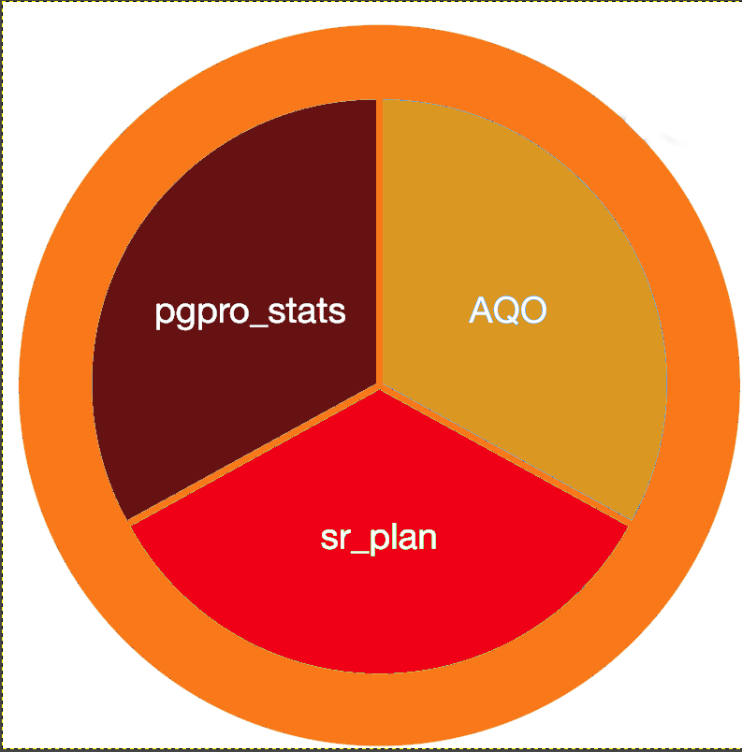
Решения от PostgresPro Enterprise
Возможные решения
Как работает Replan

Slide 28
Решения от PostgresPro Enterprise
требуется ручной анализ и поиск лучшего плана
в основе него используется алгоритм Machine Learning, который может ошибаться
только фиксирует найденное решение
Возможные решения
Как работает Replan

Slide 29
Решения от PostgresPro Enterprise
REPLAN
Технология перепланирования запроса в реальном времени
REPLAN
Возможные решения
Как работает Replan

Slide 30
Решения от PostgresPro Enterprise
REPLAN
Технология перепланирования запроса в реальном времени
механизм
перепланирования
реализуется через
сабтранзакции и триггер
прерывания
REPLAN
Возможные решения
Как работает Replan

Slide 31
Решения от PostgresPro Enterprise
REPLAN
Технология перепланирования запроса в реальном времени
механизм
перепланирования
реализуется через
сабтранзакции и триггер
прерывания
решение о возможном перепланировании принимает оптимизатор
REPLAN
Возможные решения
Как работает Replan

Slide 32
Решения от PostgresPro Enterprise
как и в AQO сохраняет кардинальности и использует их в новой попытке перепланирования
REPLAN
Технология перепланирования запроса в реальном времени
механизм
перепланирования
реализуется через
сабтранзакции и триггер
прерывания
решение о возможном перепланировании принимает оптимизатор
REPLAN
Возможные решения
Как работает Replan

Slide 33
Об устройстве Replan

Slide 34
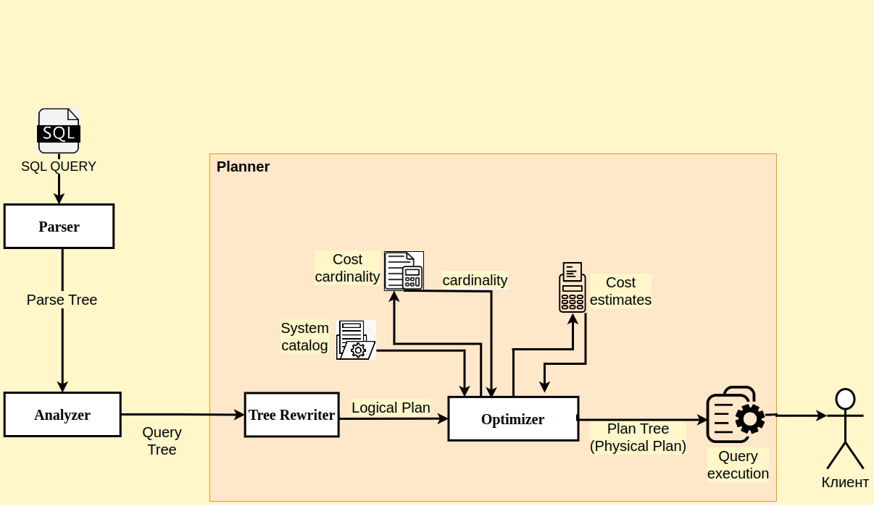
Устройство оптимизатора
Как работает Replan
Результаты тестирования
Notes:
Для клиента оптимальность плана зависит от того, как предполагается использовать результат. Если результат нужен целиком (например, для построения отчета), то план должен оптимизировать получения всех строк выборки. Если же важно как можно быстрее получить первые строки (например, для вывода на экран), то оптимальный план может оказаться совсем другим.
PostgreSQL решает эту задачу, вычисляя две компоненты стоимости.
Для уточнения оценки при неравномерном распределении собирается статистика по наиболее часто встречающимся значениям (most common values, MCV) и частоте их появления. Представление pg_stats показывает два этих массива в столбцах most_common_vals и most_common_freqs.
Список частых значений используется и для оценки селективности условий с неравенствами. Например, для условия вида «столбец < значение» надо найти в most_common_vals все значения, меньшие искомого, и просуммировать частоты из most_common_freqs.
Статистика частых значений отлично работает, когда количество различных значений не очень велико. Максимальный размер массивов определяется тем же параметром default_statistics_target, который ограничивает размер случайной выборки строк для анализа.
Поскольку в массиве частых значений сохраняются сами значения, массив может занимать довольно много места. Чтобы не увеличивать чрезмерно pg_statistic и не нагружать планировщик бесполезной работой, из анализа и статистики исключаются значения, размер которых превышает 1 Кбайт. К тому же такие большие значения, скорее всего, уникальны и поэтому все равно не должны попасть в most_common_vals.
Для уточнения оценки при неравномерном распределении собирается статистика по наиболее часто встречающимся значениям (most common values, MCV) и частоте их появления. Представление pg_stats показывает два этих массива в столбцах most_common_vals и most_common_freqs.Список частых значений используется и для оценки селективности условий с неравенствами. Например, для условия вида «столбец < значение» надо найти в most_common_vals все значения, меньшие искомого, и просуммировать частоты из most_common_freqs.
Когда число различных значений слишком велико, чтобы записать их в массив, на помощь приходит гистограмма. Гистограмма состоит из нескольких корзин, в которые помещаются значения. Количество корзин ограничено все тем же параметром default_statistics_target.
Ширина корзин выбирается так, чтобы в каждую попало примерно одинаковое количество значений (на рисунке это выражается в одинаковой площади прямоугольников). При этом учитываются только те значения, которые не попали в список наиболее частых.
При таком построении достаточно хранить только массив крайних значений каждой корзины — поле histogram_bounds представления pg_stats. Суммарная частота значений одной (любой) корзины равна 1 / число корзин.
Гистограмма используется, в частности, для оценки селективности операций «больше» или «меньше» вместе со списком наиболее частых значений.
Здесь на конкретных примерах кратко описывается вычисление избирательности. Более подробная информация представлена в официальный документ.
MCV каждого столбца таблицы хранится в pg_stats просмотр в виде пары столбцов most_common_vals и большинство общих запросов.
most_common_vals это список MCV в столбце.
большинство общих запросов это список частот MCV.
Если MCV не может быть использован, значение histogram_bounds целевой столбец используется для оценки стоимости.
histogram_bounds - это список значений, которые разделяют значения столбца на группы с приблизительно равной совокупностью.
Показан конкретный пример. Это значение histogram_bounds столбца ‘data’ в таблице ‘tbl’.
По умолчанию histogram_bounds разделен на 100 сегментов. Рисунок последние два иллюстрирует сегменты и соответствующие histogram_bounds в этом примере. Сегменты нумеруются начиная с 0, и в каждом сегменте хранится (приблизительно) одинаковое количество кортежей. Значения histogram_bounds являются границами соответствующих сегментов. Например, 0-е значение histogram_bounds равно 1, что означает, что это минимальное значение кортежей, хранящихся в bucket_0; 1-е значение равно 100, и это минимальное значение кортежей, хранящихся в bucket_1, и так далее.

Slide 35
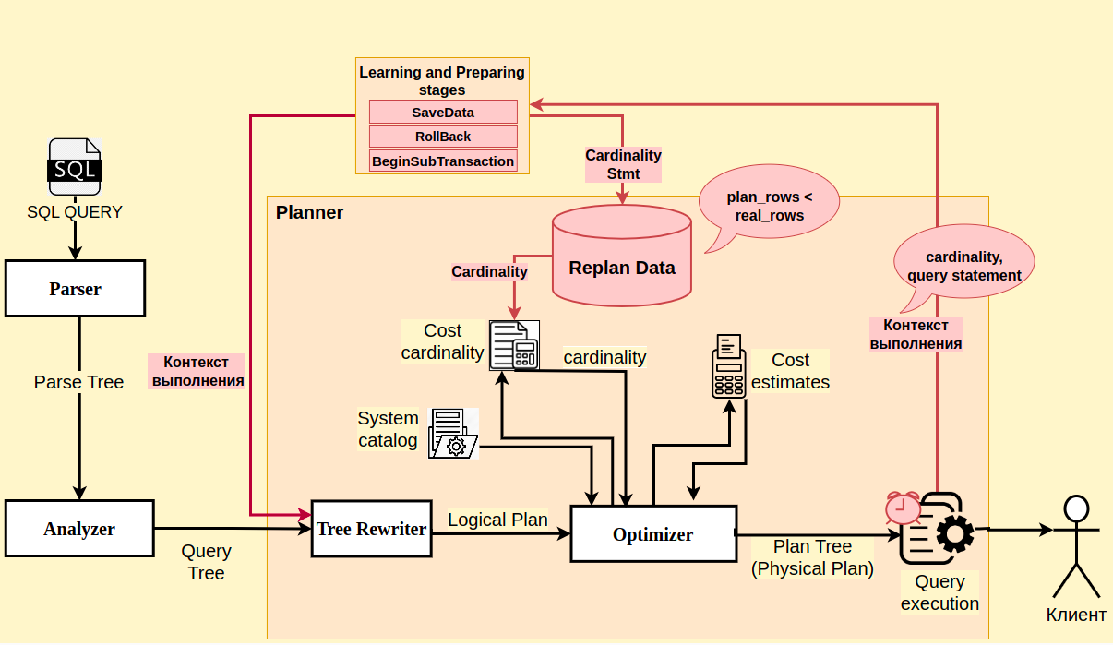
Устройство реплана
Как работает Replan
Результаты тестирования
Notes:
Для клиента оптимальность плана зависит от того, как предполагается использовать результат. Если результат нужен целиком (например, для построения отчета), то план должен оптимизировать получения всех строк выборки. Если же важно как можно быстрее получить первые строки (например, для вывода на экран), то оптимальный план может оказаться совсем другим.
PostgreSQL решает эту задачу, вычисляя две компоненты стоимости.
Для уточнения оценки при неравномерном распределении собирается статистика по наиболее часто встречающимся значениям (most common values, MCV) и частоте их появления. Представление pg_stats показывает два этих массива в столбцах most_common_vals и most_common_freqs.
Список частых значений используется и для оценки селективности условий с неравенствами. Например, для условия вида «столбец < значение» надо найти в most_common_vals все значения, меньшие искомого, и просуммировать частоты из most_common_freqs.
Статистика частых значений отлично работает, когда количество различных значений не очень велико. Максимальный размер массивов определяется тем же параметром default_statistics_target, который ограничивает размер случайной выборки строк для анализа.
Поскольку в массиве частых значений сохраняются сами значения, массив может занимать довольно много места. Чтобы не увеличивать чрезмерно pg_statistic и не нагружать планировщик бесполезной работой, из анализа и статистики исключаются значения, размер которых превышает 1 Кбайт. К тому же такие большие значения, скорее всего, уникальны и поэтому все равно не должны попасть в most_common_vals.
Для уточнения оценки при неравномерном распределении собирается статистика по наиболее часто встречающимся значениям (most common values, MCV) и частоте их появления. Представление pg_stats показывает два этих массива в столбцах most_common_vals и most_common_freqs.Список частых значений используется и для оценки селективности условий с неравенствами. Например, для условия вида «столбец < значение» надо найти в most_common_vals все значения, меньшие искомого, и просуммировать частоты из most_common_freqs.
Когда число различных значений слишком велико, чтобы записать их в массив, на помощь приходит гистограмма. Гистограмма состоит из нескольких корзин, в которые помещаются значения. Количество корзин ограничено все тем же параметром default_statistics_target.
Ширина корзин выбирается так, чтобы в каждую попало примерно одинаковое количество значений (на рисунке это выражается в одинаковой площади прямоугольников). При этом учитываются только те значения, которые не попали в список наиболее частых.
При таком построении достаточно хранить только массив крайних значений каждой корзины — поле histogram_bounds представления pg_stats. Суммарная частота значений одной (любой) корзины равна 1 / число корзин.
Гистограмма используется, в частности, для оценки селективности операций «больше» или «меньше» вместе со списком наиболее частых значений.
Здесь на конкретных примерах кратко описывается вычисление избирательности. Более подробная информация представлена в официальный документ.
MCV каждого столбца таблицы хранится в pg_stats просмотр в виде пары столбцов most_common_vals и большинство общих запросов.
most_common_vals это список MCV в столбце.
большинство общих запросов это список частот MCV.
Если MCV не может быть использован, значение histogram_bounds целевой столбец используется для оценки стоимости.
histogram_bounds - это список значений, которые разделяют значения столбца на группы с приблизительно равной совокупностью.
Показан конкретный пример. Это значение histogram_bounds столбца ‘data’ в таблице ‘tbl’.
По умолчанию histogram_bounds разделен на 100 сегментов. Рисунок последние два иллюстрирует сегменты и соответствующие histogram_bounds в этом примере. Сегменты нумеруются начиная с 0, и в каждом сегменте хранится (приблизительно) одинаковое количество кортежей. Значения histogram_bounds являются границами соответствующих сегментов. Например, 0-е значение histogram_bounds равно 1, что означает, что это минимальное значение кортежей, хранящихся в bucket_0; 1-е значение равно 100, и это минимальное значение кортежей, хранящихся в bucket_1, и так далее.

Slide 36
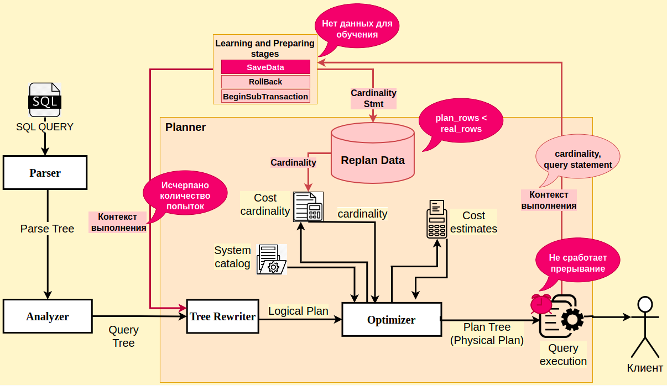
Конечность алгоритма
Как работает Replan
Результаты тестирования
Notes:
Для клиента оптимальность плана зависит от того, как предполагается использовать результат. Если результат нужен целиком (например, для построения отчета), то план должен оптимизировать получения всех строк выборки. Если же важно как можно быстрее получить первые строки (например, для вывода на экран), то оптимальный план может оказаться совсем другим.
PostgreSQL решает эту задачу, вычисляя две компоненты стоимости.
Для уточнения оценки при неравномерном распределении собирается статистика по наиболее часто встречающимся значениям (most common values, MCV) и частоте их появления. Представление pg_stats показывает два этих массива в столбцах most_common_vals и most_common_freqs.
Список частых значений используется и для оценки селективности условий с неравенствами. Например, для условия вида «столбец < значение» надо найти в most_common_vals все значения, меньшие искомого, и просуммировать частоты из most_common_freqs.
Статистика частых значений отлично работает, когда количество различных значений не очень велико. Максимальный размер массивов определяется тем же параметром default_statistics_target, который ограничивает размер случайной выборки строк для анализа.
Поскольку в массиве частых значений сохраняются сами значения, массив может занимать довольно много места. Чтобы не увеличивать чрезмерно pg_statistic и не нагружать планировщик бесполезной работой, из анализа и статистики исключаются значения, размер которых превышает 1 Кбайт. К тому же такие большие значения, скорее всего, уникальны и поэтому все равно не должны попасть в most_common_vals.
Для уточнения оценки при неравномерном распределении собирается статистика по наиболее часто встречающимся значениям (most common values, MCV) и частоте их появления. Представление pg_stats показывает два этих массива в столбцах most_common_vals и most_common_freqs.Список частых значений используется и для оценки селективности условий с неравенствами. Например, для условия вида «столбец < значение» надо найти в most_common_vals все значения, меньшие искомого, и просуммировать частоты из most_common_freqs.
Когда число различных значений слишком велико, чтобы записать их в массив, на помощь приходит гистограмма. Гистограмма состоит из нескольких корзин, в которые помещаются значения. Количество корзин ограничено все тем же параметром default_statistics_target.
Ширина корзин выбирается так, чтобы в каждую попало примерно одинаковое количество значений (на рисунке это выражается в одинаковой площади прямоугольников). При этом учитываются только те значения, которые не попали в список наиболее частых.
При таком построении достаточно хранить только массив крайних значений каждой корзины — поле histogram_bounds представления pg_stats. Суммарная частота значений одной (любой) корзины равна 1 / число корзин.
Гистограмма используется, в частности, для оценки селективности операций «больше» или «меньше» вместе со списком наиболее частых значений.
Здесь на конкретных примерах кратко описывается вычисление избирательности. Более подробная информация представлена в официальный документ.
MCV каждого столбца таблицы хранится в pg_stats просмотр в виде пары столбцов most_common_vals и большинство общих запросов.
most_common_vals это список MCV в столбце.
большинство общих запросов это список частот MCV.
Если MCV не может быть использован, значение histogram_bounds целевой столбец используется для оценки стоимости.
histogram_bounds - это список значений, которые разделяют значения столбца на группы с приблизительно равной совокупностью.
Показан конкретный пример. Это значение histogram_bounds столбца ‘data’ в таблице ‘tbl’.
По умолчанию histogram_bounds разделен на 100 сегментов. Рисунок последние два иллюстрирует сегменты и соответствующие histogram_bounds в этом примере. Сегменты нумеруются начиная с 0, и в каждом сегменте хранится (приблизительно) одинаковое количество кортежей. Значения histogram_bounds являются границами соответствующих сегментов. Например, 0-е значение histogram_bounds равно 1, что означает, что это минимальное значение кортежей, хранящихся в bucket_0; 1-е значение равно 100, и это минимальное значение кортежей, хранящихся в bucket_1, и так далее.

Slide 37
Параметры Replan
query_inadequate_execution_time
replan_max_attempts
максимальное время на перепланирование одной попытки
максимальное количество попыток на перепланирование запроса
replan_overrun_limit
show_node_sign
количество туплов, когда прерываем запрос во время попытки Replan
вывод дополнительной информации в EXPLAIN
Как работает Replan
Результаты тестирования Replan

Slide 38
Теперь к практике

Slide 39
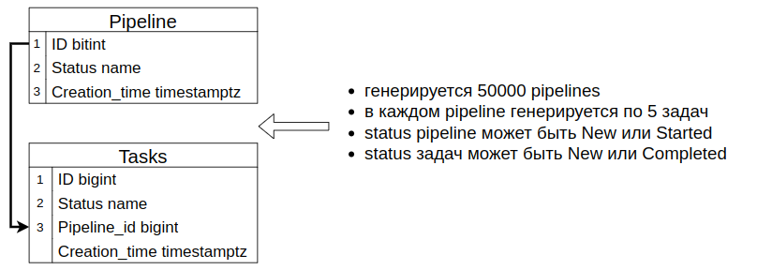
Больше о Replan. Исходная база
Как работает Replan
Результаты тестирования Replan
Notes:
неравномерное распределение:
explain analyze select count(*)
from pipeline p,
tasks t
where p.id = t.pipeline_id
and t.creation_time > now() - interval '3 hour';
explain analyze select count(*)
from pipeline p,
tasks t
where p.id = t.pipeline_id
and t.creation_time > now() - interval '4 hour';
\корелляция: creation_time, pipeline_id
explain analyze select pipeline.creation_time, count(tasks.id)
from tasks
right outer join pipeline
on (tasks.pipeline_id = pipeline.id
and tasks.creation_time<pipeline.creation_time+interval '1 minute' and tasks.creation_time>=pipeline.creation_time)
group by (pipeline.creation_time);
explain analyze select count(tasks.id)
from tasks
join pipeline
on (pipeline.id=tasks.pipeline_id) where pipeline_id>(select max(id) from pipeline)-1000;
null:
explain analyze select t1.id from pipeline t1 left outer join tasks t2 on t1.id=t2.pipeline_id and t2.creation_time is null;

Slide 40
Представление запроса
EXPLAIN ANALYZE SELECT count(1) FROM pipeline p,tasks t
WHERE t.status = 'NEW' AND p.id = t.pipeline_id AND t.creation_time > now() - interval '1 hour';
--------------------------------------------------------------------------------------------------
Aggregate (rows=1) (rows=1)
-> Nested Loop (rows=1) (rows=1889920)
-> Index Scan using tasks_status_creation_time_idx1 on tasks t (rows=1) (rows=1889920)
Index Cond: ((status = 'NEW'::text) AND (creation_time > (now() - '01:00:00'::interval)))
-> Index Only Scan using pipeline_pkey on pipeline p (rows=1) (rows=1)
Index Cond: (id = t.pipeline_id)
Heap Fetches: 1889920
--------------------------------------------
Planning Time: 1.045 ms
Execution Time: 9595.701 ms
Как работает Replan
Результаты тестирования Replan

Slide 41
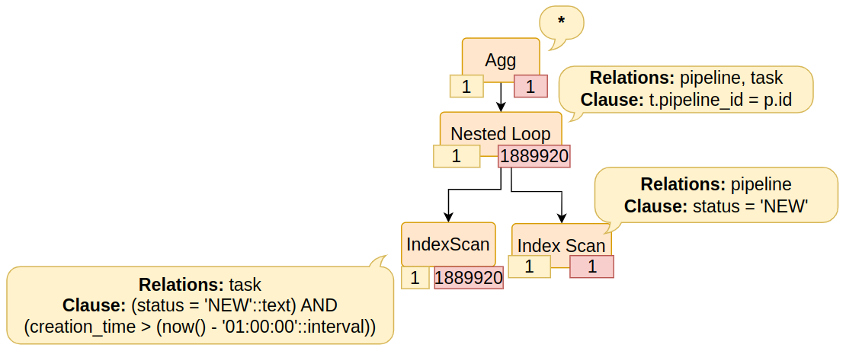
Представление запроса
EXPLAIN ANALYZE SELECT count(1) FROM pipeline p,tasks t
WHERE t.status = 'NEW' AND p.id = t.pipeline_id AND t.creation_time > now() - interval '1 hour';
--------------------------------------------------------------------------------------------------
Aggregate (rows=1) (rows=1)
-> Nested Loop (rows=1) (rows=1889920)
-> Index Scan using tasks_status_creation_time_idx1 on tasks t (rows=1) (rows=1889920)
Index Cond: ((status = 'NEW'::text) AND (creation_time > (now() - '01:00:00'::interval)))
-> Index Only Scan using pipeline_pkey on pipeline p (rows=1) (rows=1)
Index Cond: (id = t.pipeline_id)
Heap Fetches: 1889920
--------------------------------------------
Planning Time: 1.045 ms
Execution Time: 9595.701 ms
Как работает Replan
Результаты тестирования Replan

Slide 42
Explain запроса с репланом в терминале
EXPLAIN ANALYZE SELECT count(1) FROM pipeline p,tasks t
WHERE t.status = 'NEW' AND p.id = t.pipeline_id AND t.creation_time > now() - interval '1 hour';
--------------------------------------------------------------------------------------------------
Finalize Aggregate (rows=1) (rows=1)
-> Gather (rows=2) (rows=3)
-> Partial Aggregate (rows=1) (rows=1)
-> Hash Join (rows=8355) (rows=629973)
Hash Cond: (p.id = t.pipeline_id)
-> Parallel Seq Scan on pipeline p (rows=764484) (rows=628661)
-> Hash (rows=240357) (rows=1889920)
-> Index Scan using tasks_status_creation_time_idx1 on tasks t (rows=240357) (rows=1889920)
Index Cond: ((status = 'NEW'::text) AND (creation_time > (now() - '01:00:00'::interval)))
--------------------------------------------
Planning Time: 0.452 ms Execution Time: 2229.972 ms
Replanning Attempts: 5 Total Execution Time: 2964.835 ms
Как работает Replan
Результаты тестирования Replan
Notes:
Replanning Attempts - суммарное количество перезапусков (и перепланирований) запроса.
Total Execution Time - суммарное время выполнения запроса, по включая время всех перезапусков/перепланирований.
NodeSign - подпись каждой ноды - 64-битная подпись (хэш) ноды, которая уникальным образом (без учёта возможных коллизий) идентифицирует ноду плана запроса. Подписываются не все ноды плана, а только те, в которых погрешности оценочной модели оптимизатора могут вызывать ошибки процесса поиска оптимального плана запроса.
Cardinality - (доступно только в режиме verbose) - кардинальность ноды плана, достигнутая в предыдущих выполнениях запроса.
Groups Number - (доступно только в режиме verbose) - количество групп рассчитанное в данной ноде плана, по результатам предыдущих выполнений запроса.

Slide 43
Как выглядит лог при рабочем реплане
2023-09-21 13:31:49.469 MSK [8320] LOG: Replanning triggered by timeout 100 (0-th shift) ms.
Attempt: 1.
Duration: 158.919477 ms plan:
Query Text: explain (analyze) select count(1) from pipeline p,tasks t...
Finalize Aggregate (cost=30098.31..30098.32 rows=1 width=8) (actual time=162.220..162.220 rows=0 loops=1) (early terminated)
NodeSign: 4304986849338732187
Cardinality: -1
Groups Number: -1
Output: count(1)...
2023-09-21 13:31:49.957 MSK [8320] LOG: Replanning triggered by timeout 100 (0-th shift) ms.
Attempt: 4.
Duration: 156.986469 ms plan:
Query Text: explain (analyze) select count(1) from pipeline p,tasks t...
Finalize Aggregate (cost=41139.66..41139.67 rows=1 width=8) (actual time=160.432..160.432 rows=0 loops=1) (early terminated)
NodeSign: 4304986849338732187
Cardinality: -1
Groups Number: -1
Output: count(1)...
Как работает Replan
Результаты тестирования Replan
Notes:
Каждый узел плана содержит информацию, которая требуется исполнителю для обработки, и исполнитель обрабатывает от конца дерева планов до корня в случае запроса с одной таблицей.
2. Например, дерево плана, показанное на рис. справа, представляет собой список узла сортировки и узла последовательного сканирования; таким образом, исполнитель сканирует таблицу:tbl_a путем последовательного сканирования, а затем сортирует полученный результат.
Дерево плана состоит из элементов, называемых узлами плана.
Каждый узел плана содержит информацию, которая требуется исполнителю для обработки, и исполнитель обрабатывает от конца дерева планов до корня в случае запроса с одной таблицей.
Например, дерево плана, показанное на ри представляет собой список узла сортировки и узла последовательного сканирования; таким образом, исполнитель сканирует таблицу:tbl_a путем последовательного сканирования, а затем сортирует полученный результат.
Исполнитель считывает и записывает таблицы и индексы в кластере базы данных через менеджер буферов. При обработке запроса исполнитель использует некоторые области памяти, такие как temp_buffers и work_mem, выделенные заранее, и при необходимости создает временные файлы.

Slide 44
Replan может не решить проблему

Slide 45
Основная проблема в оверэстимации
EXPLAIN ANALYZE SELECT count(1) FROM pipeline p,tasks t
WHERE p.status = 'STARTED' AND p.id = t.pipeline_id and t.status IN ('NEW', 'COMPLETED')
AND t.creation_time > now() - interval '1 hour';
----------------------------------------------------------
Aggregate (rows=1) (rows=1)
-> Nested Loop (rows=9) (rows=25000)
-> Index Scan using pipeline_status_idx on pipeline p (rows=1) (rows=5000)
Index Cond: (status = 'STARTED'::text)
-> Index Scan using tasks_pipeline_id_idx on tasks t (rows=5) (rows=5)
Index Cond: (pipeline_id = p.id)
Filter: ((status = ANY ('{NEW,COMPLETED}'::text[])) AND (creation_time > (now() - '01:00:00'::interval)))
--------------------------------------------
Planning Time: 3.043 ms
Execution Time: 43.531 ms
(9 rows)
Как работает Replan
Результаты тестирования Replan

Slide 46
Улучшать нечего
EXPLAIN ANALYZE SELECT count(1) FROM pipeline p,tasks t
WHERE p.status = 'STARTED' AND p.id = t.pipeline_id and t.status IN ('NEW', 'COMPLETED')
AND t.creation_time > now() - interval '1 hour';
-------------------------------------------------------
Aggregate (rows=1) (rows=1)
-> Hash Join (rows=491) (rows=25000)
Hash Cond: (t.pipeline_id = p.id)
-> Index Scan using tasks_status_creation_time_idx on tasks t (rows=24752) (rows=25000)
Index Cond: ((status = 'NEW'::text) AND (creation_time > (now() - '01:00:00'::interval)))
-> Hash (rows=99) (rows=5000)
-> Index Scan using pipeline_status_idx on pipeline p (rows=99) (rows=5000)
Index Cond: (status = 'STARTED'::text)
Planning Time: 0.414 ms
Execution Time: 22.380 ms
Replanning Attempts: 1
Total Execution Time: 1025.460 ms
Как работает Replan
Результаты тестирования Replan

Slide 47
Что Replan вылечить не сможет
1. Запрос просто может быть написан плохо
2. Replan потребуется большое количество итераций, чтобы найти лучший план
Как работает Replan
Результаты тестирования Replan

Slide 48
Стоит попробовать другие решения
REPLAN
REPLAN
Как работает Replan
Результаты тестирования Replan

Slide 49
Тестирование

Slide 50
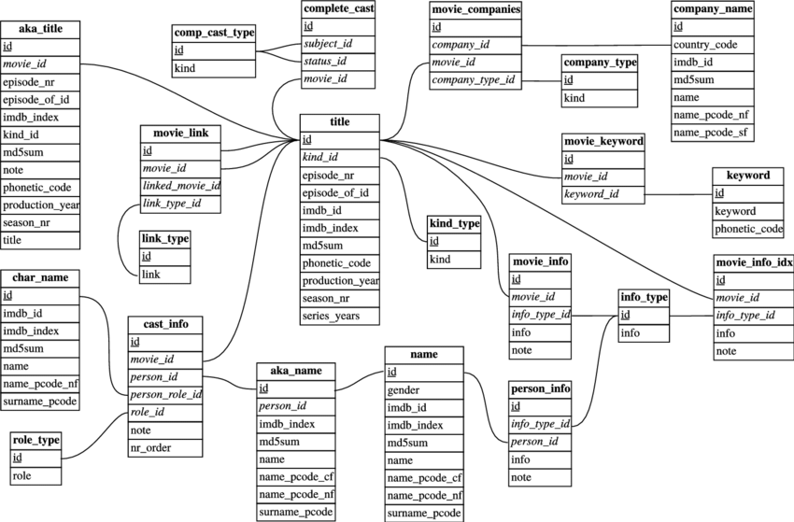
Тестирование на Join Order Benchmark
Интернет-база данных фильмов (IMDB)
Join Order Benchmark (JOB) состоит из 113 запросов по IMDB, в каждом из которых может быть от 3 до 16 соединений. Все запросы отвечают на логичные вопросы любителя кино.
Для оптимизатора запросы сложные из-за большого количества объединений и корреляций в наборе данных.
Результаты тестирования Replan
Случай из моей практики

Slide 51
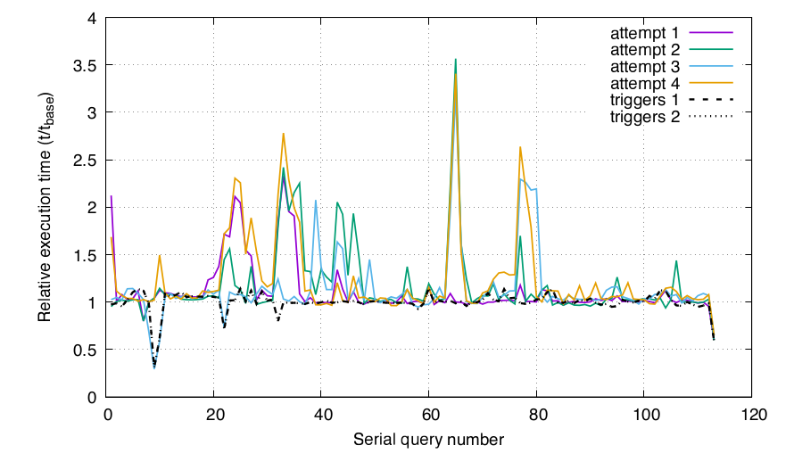
Тестирование на Join Order Benchmark
Время выполнения запросов
ЛУЧШЕ
Время выполнения запроса в JOB может сильно меняться
от запуска к запуску
1
ХУЖЕ
Результаты тестирования Replan
Случай из моей практики
Notes:
% NOTE: Время выполнения запроса в этих экспериментах варьируется значительно от запуска к запуску,
% даже с учетом одних. тех же настроек:
% shared_buffers = 2GB
% work_mem = 64MB
% Единственное, что важно - что сам по себе взведенный триггер не приводит ни к ускорению, ни к значительному замедлению.

Slide 52
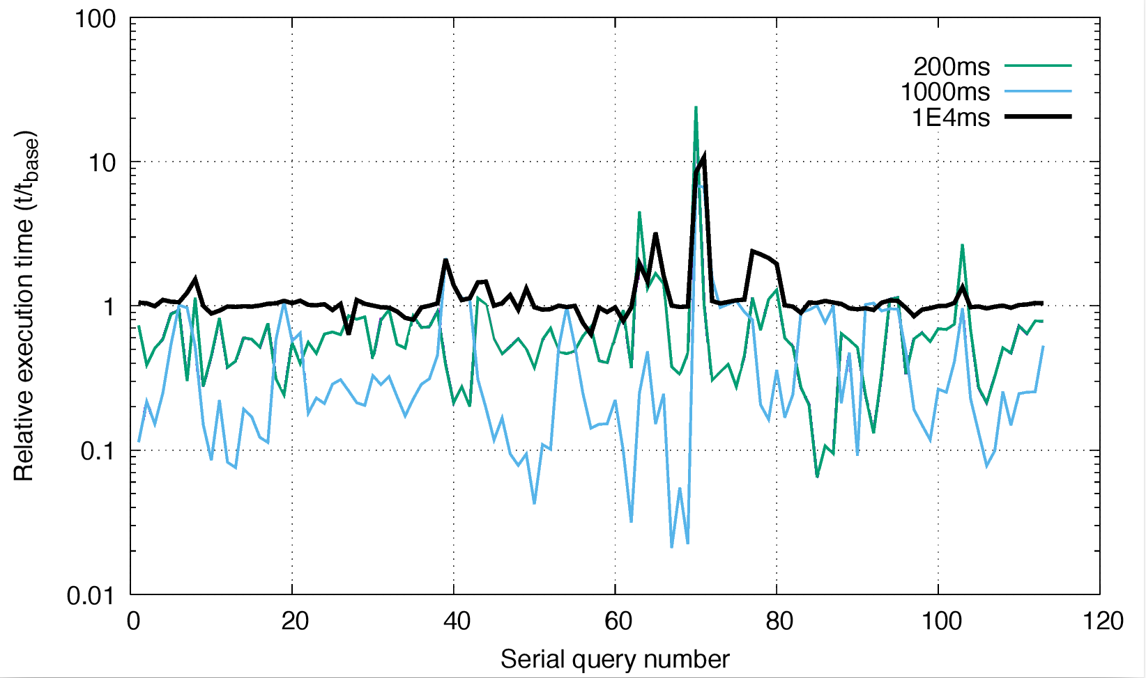
Тестирование на Join Order Benchmark
Время выполнения запросов
ЛУЧШЕ
Время выполнения запроса после перепланирования
может ухудшиться
1
ХУЖЕ
Результаты тестирования Replan
Случай из моей практики

Slide 53
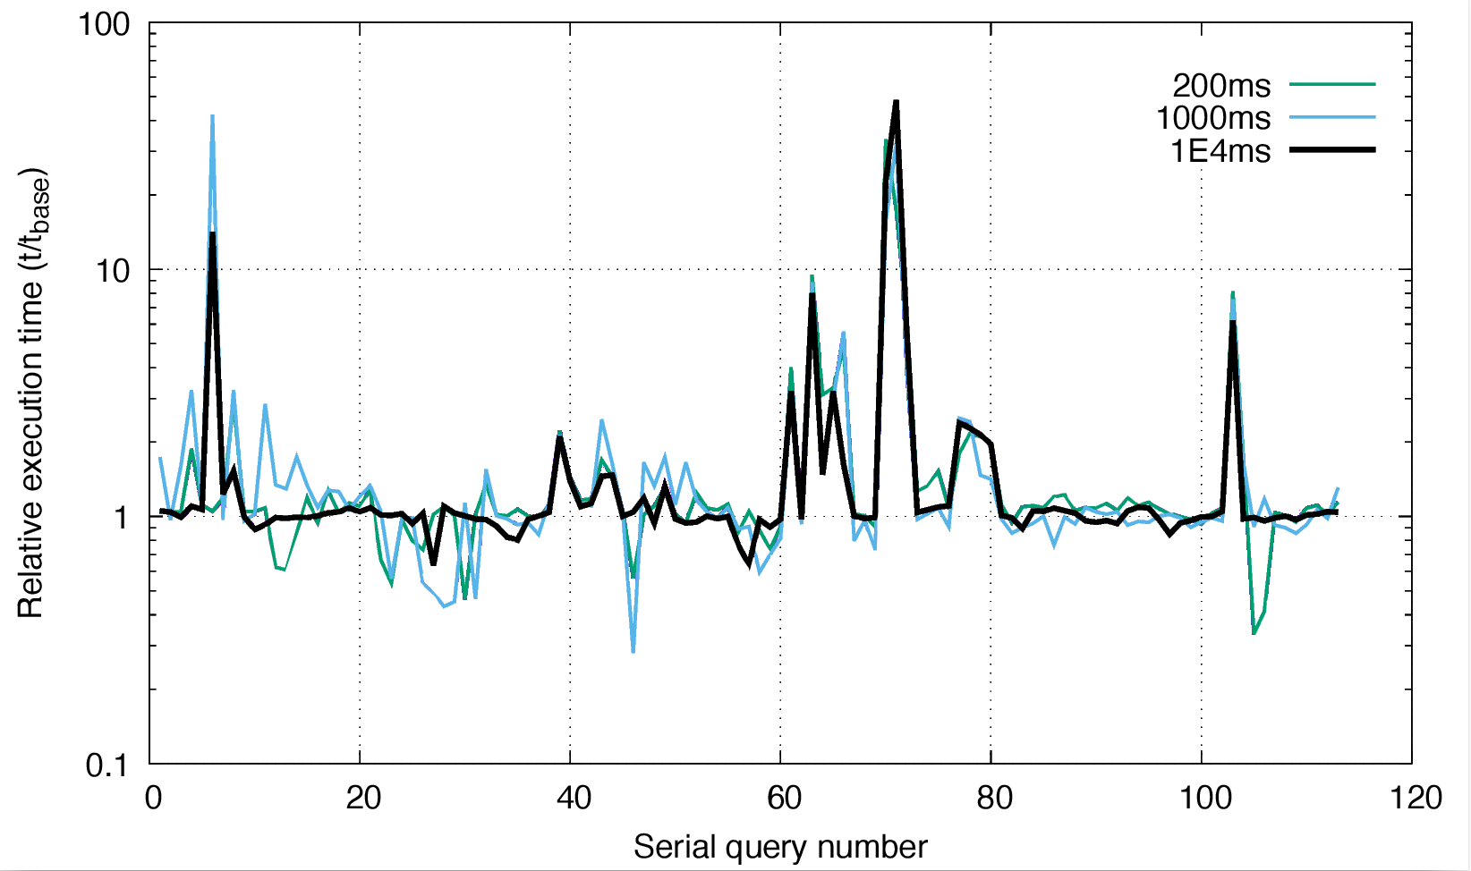
Тестирование на Join Order Benchmark
Итоговое время потраченное на перепланирование запросов
ЛУЧШЕ
Перепланирование – крайняя мера
1
ХУЖЕ
Результаты тестирования Replan
Случай из моей практики

Slide 54

Случай из моей практики

Slide 55
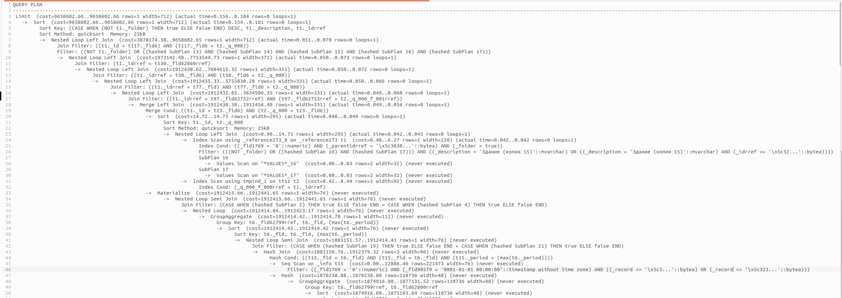
Непонятный запрос из мира 1С
Запрос, который выполняется 3 недели...
И так еще 450 строк плана...

Slide 56

Как я вижу запрос
Какой-то страшный и непонятный запрос из мира 1С...

Slide 57

Попытка выполнить запрос с помощью AQO
Запрос
AQO

Slide 58

Пробуем выполнить Replan
Запрос, который AQO не смог выполнить(
Replan
Где-то здесь я запускаю Replan...

Slide 59

Итог
Replan выполнил запрос за 6 минут!
Запрос

Slide 60
Итог
Planning Time: 52.472 ms
Execution Time: 4.796 ms
Time: 382009,237 ms (06:22,009)
Replan выполнил запрос за 6 минут!
Запрос

Slide 61

А теперь ДЕМО
Notes:
Если демо накроется:
Необновленная статистика
explain analyze select count(*)
from pipeline p,
tasks t
where p.id = t.pipeline_id
and t.creation_time > now() - interval '1 hour';
QUERY PLAN
-------------------------------------------------------------------------------------------------------------------------------------------------------------------
Aggregate (cost=123101.13..123101.14 rows=1 width=8) (actual time=2845.191..2845.193 rows=1 loops=1)
-> Nested Loop (cost=0.86..123099.76 rows=545 width=0) (actual time=52.681..2774.148 rows=575000 loops=1)
-> Index Scan using tasks_status_creation_time_idx on tasks t (cost=0.44..120661.24 rows=545 width=8) (actual time=52.654..269.479 rows=575000 loops=1)
Index Cond: (creation_time > (now() - '01:00:00'::interval))
-> Index Only Scan using pipeline_pkey on pipeline p (cost=0.43..4.47 rows=1 width=8) (actual time=0.004..0.004 rows=1 loops=575000)
Index Cond: (id = t.pipeline_id)
Heap Fetches: 575000
Planning Time: 0.359 ms
Execution Time: 2845.233 ms
(9 rows)
QUERY PLAN
----------------------------------------------------------------------------------------------------------------------------------------------------------------------
Aggregate (cost=166050.51..166050.52 rows=1 width=8) (actual time=1339.172..1339.174 rows=1 loops=1)
NodeSign: 8839706960352081242
-> Nested Loop (cost=0.88..164965.13 rows=434149 width=0) (actual time=84.090..1269.696 rows=575000 loops=1)
NodeSign: 13288878207527541551
-> Index Scan using tasks_status_creation_time_idx on tasks t (cost=0.44..120661.24 rows=434149 width=8) (actual time=84.053..319.136 rows=575000 loops=1)
NodeSign: 4361914284469747698
Index Cond: (creation_time > (now() - '01:00:00'::interval))
-> Memoize (cost=0.44..0.49 rows=1 width=8) (actual time=0.001..0.001 rows=1 loops=575000)
NodeSign: 3337248810944424051
Cache Key: t.pipeline_id
Cache Mode: logical
Hits: 460000 Misses: 115000 Evictions: 40102 Overflows: 0 Memory Usage: 8193kB
-> Index Only Scan using pipeline_pkey on pipeline p (cost=0.43..0.48 rows=1 width=8) (actual time=0.004..0.004 rows=1 loops=115000)
NodeSign: 3337248810944424051
Index Cond: (id = t.pipeline_id)
Heap Fetches: 115000
Planning Time: 0.374 ms
Execution Time: 1352.208 ms
Replan Active: true
Table Entries: 2
Controlled Statements: 1
Replanning Attempts: 3
Total Execution Time: 4497.834 ms
(23 rows)
------------------------------------------------------------------------------------------------------------------------------------------

Slide 62
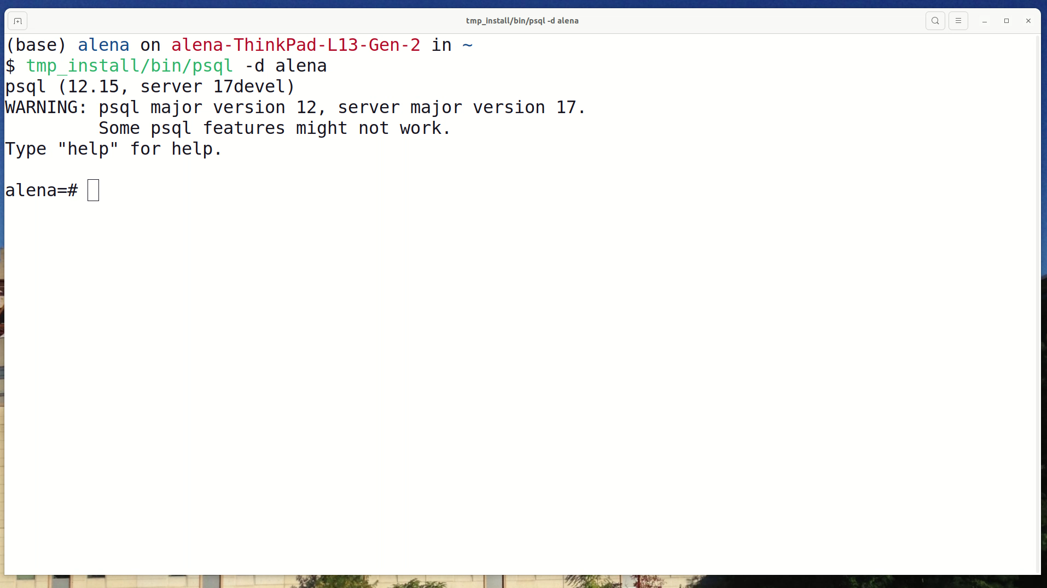

Slide 63
Attempts: 1
Timeout: 0.5 sec

Slide 64
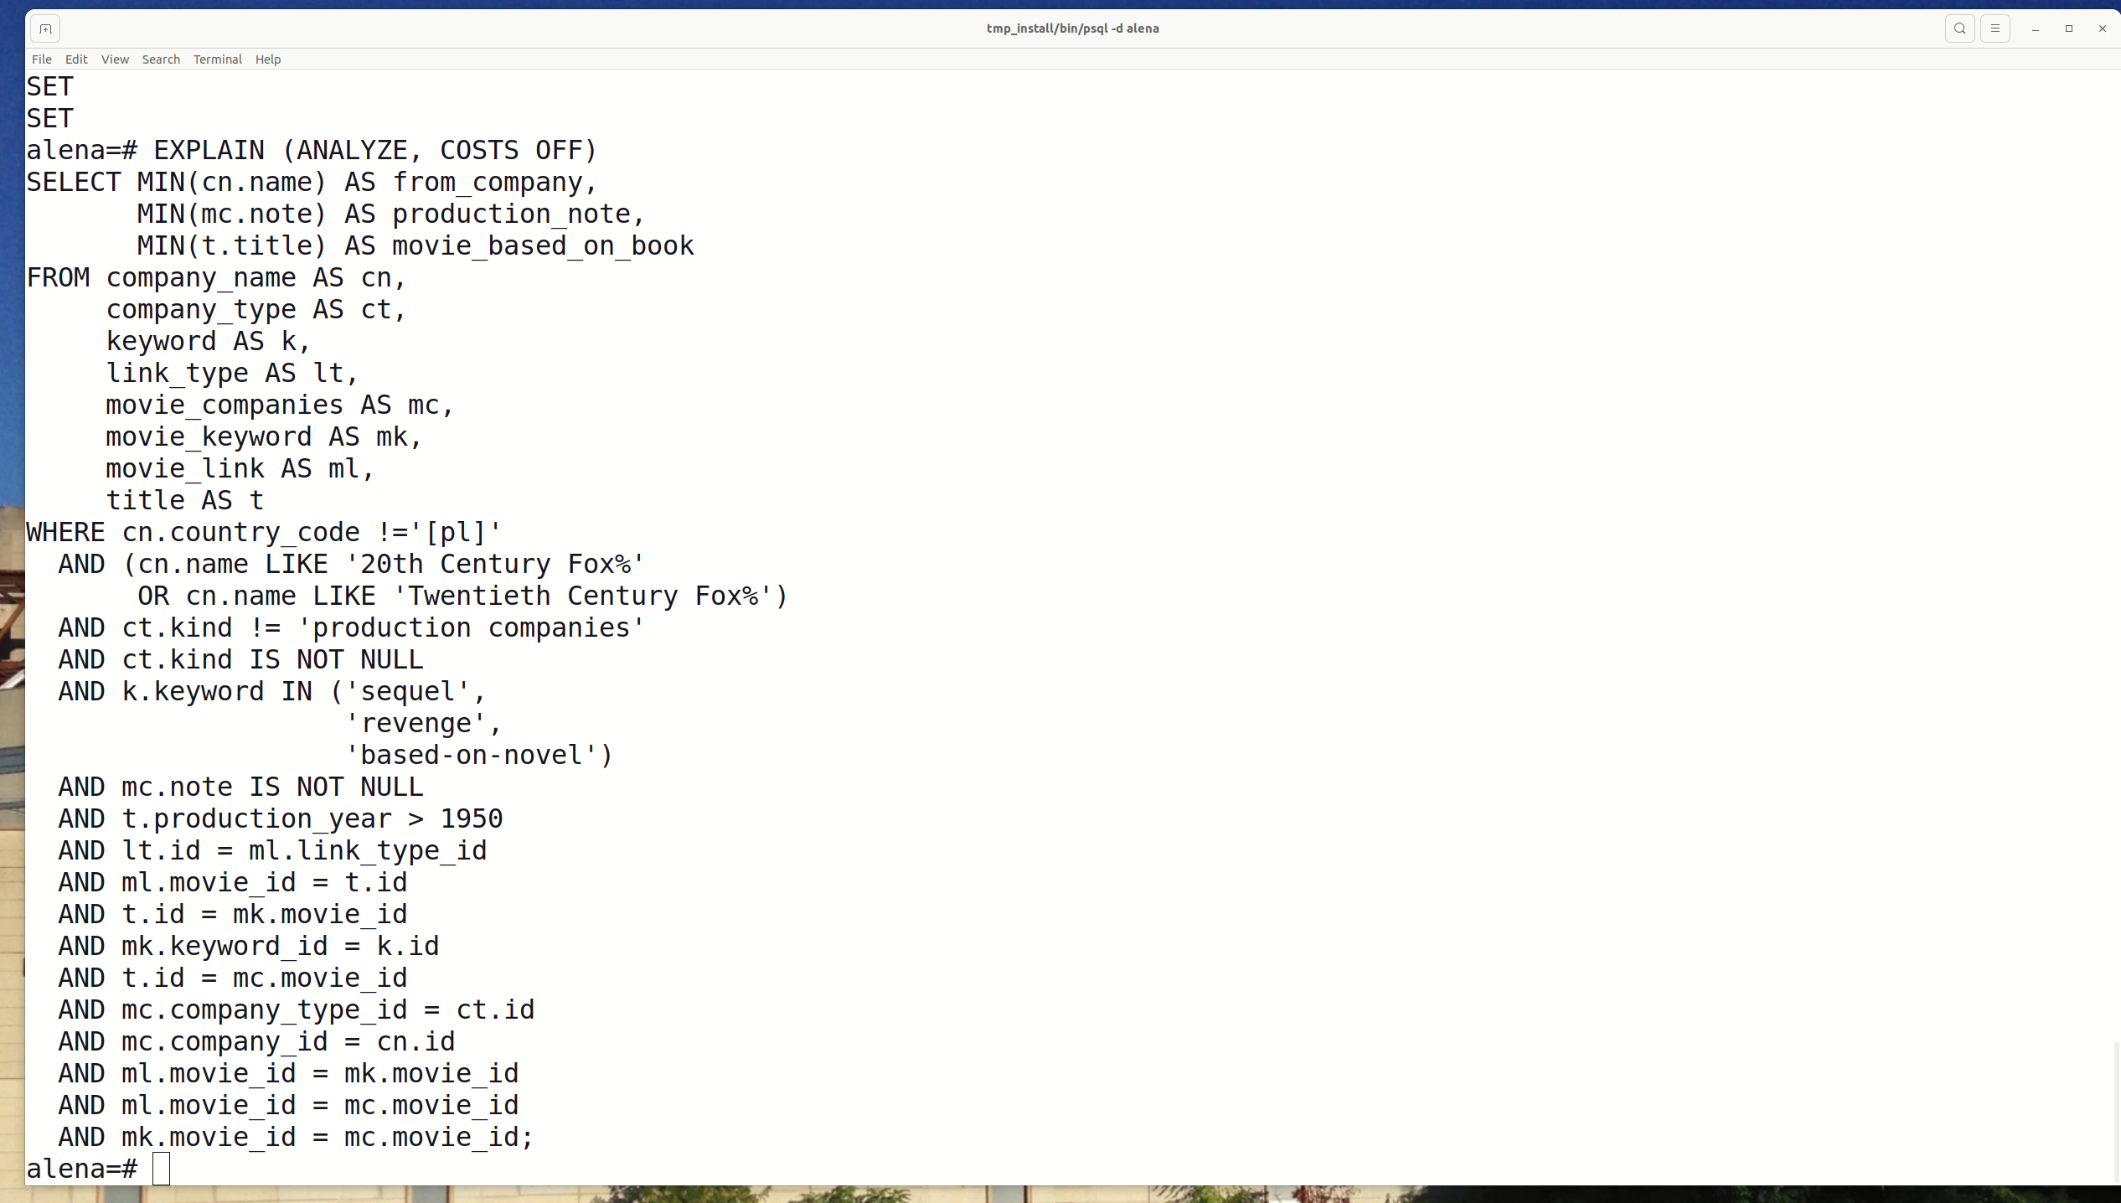

Slide 65
Attempts: 2
Timeout: 0.2 sec

Slide 66
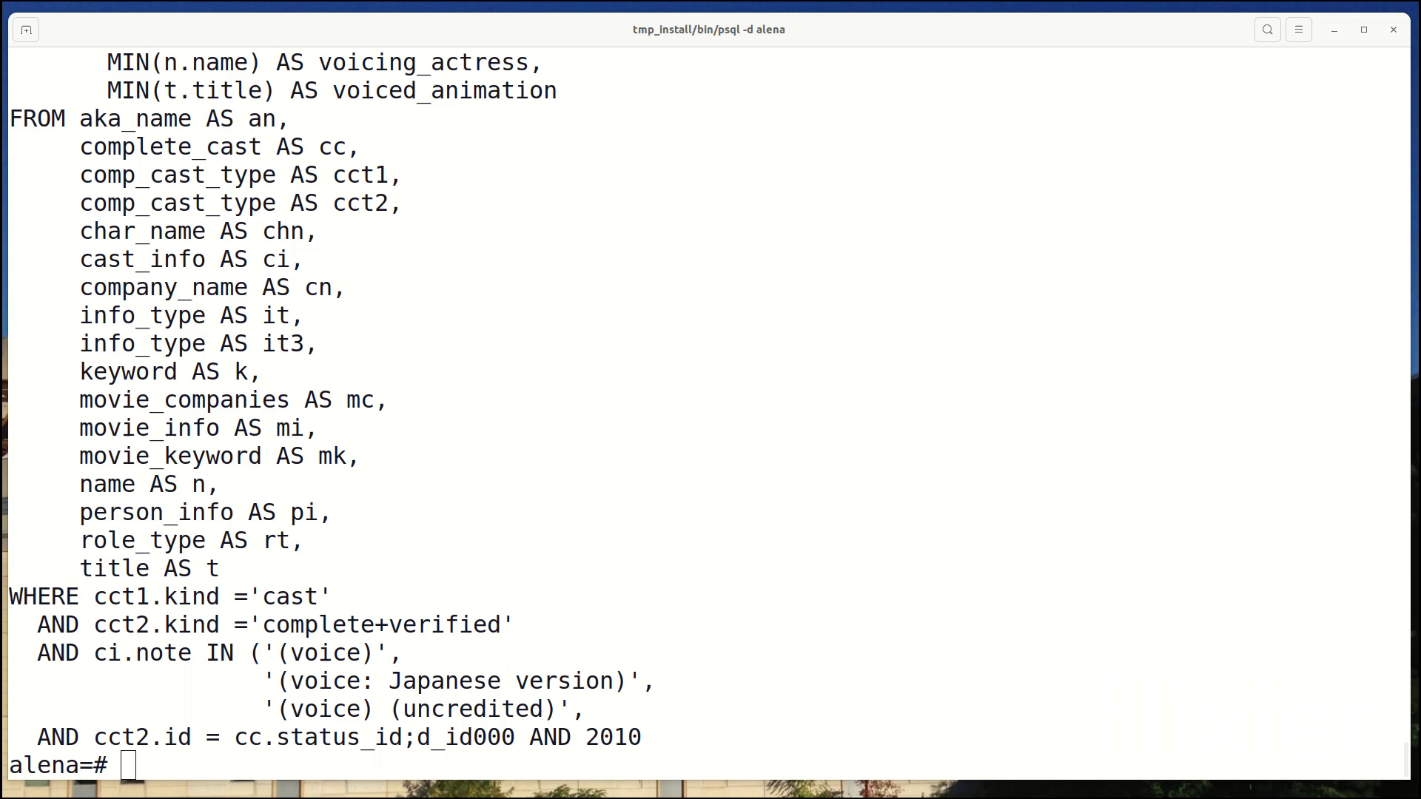

Slide 67
Attempts: 50
Timeout: 1 sec

Slide 68
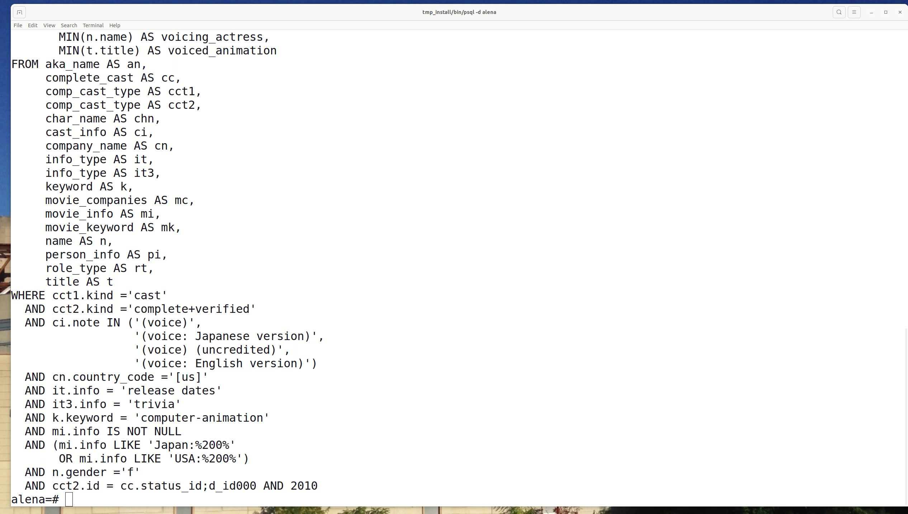

Slide 69
Attempts: 2
Timeout: 0.4 sec

Slide 70
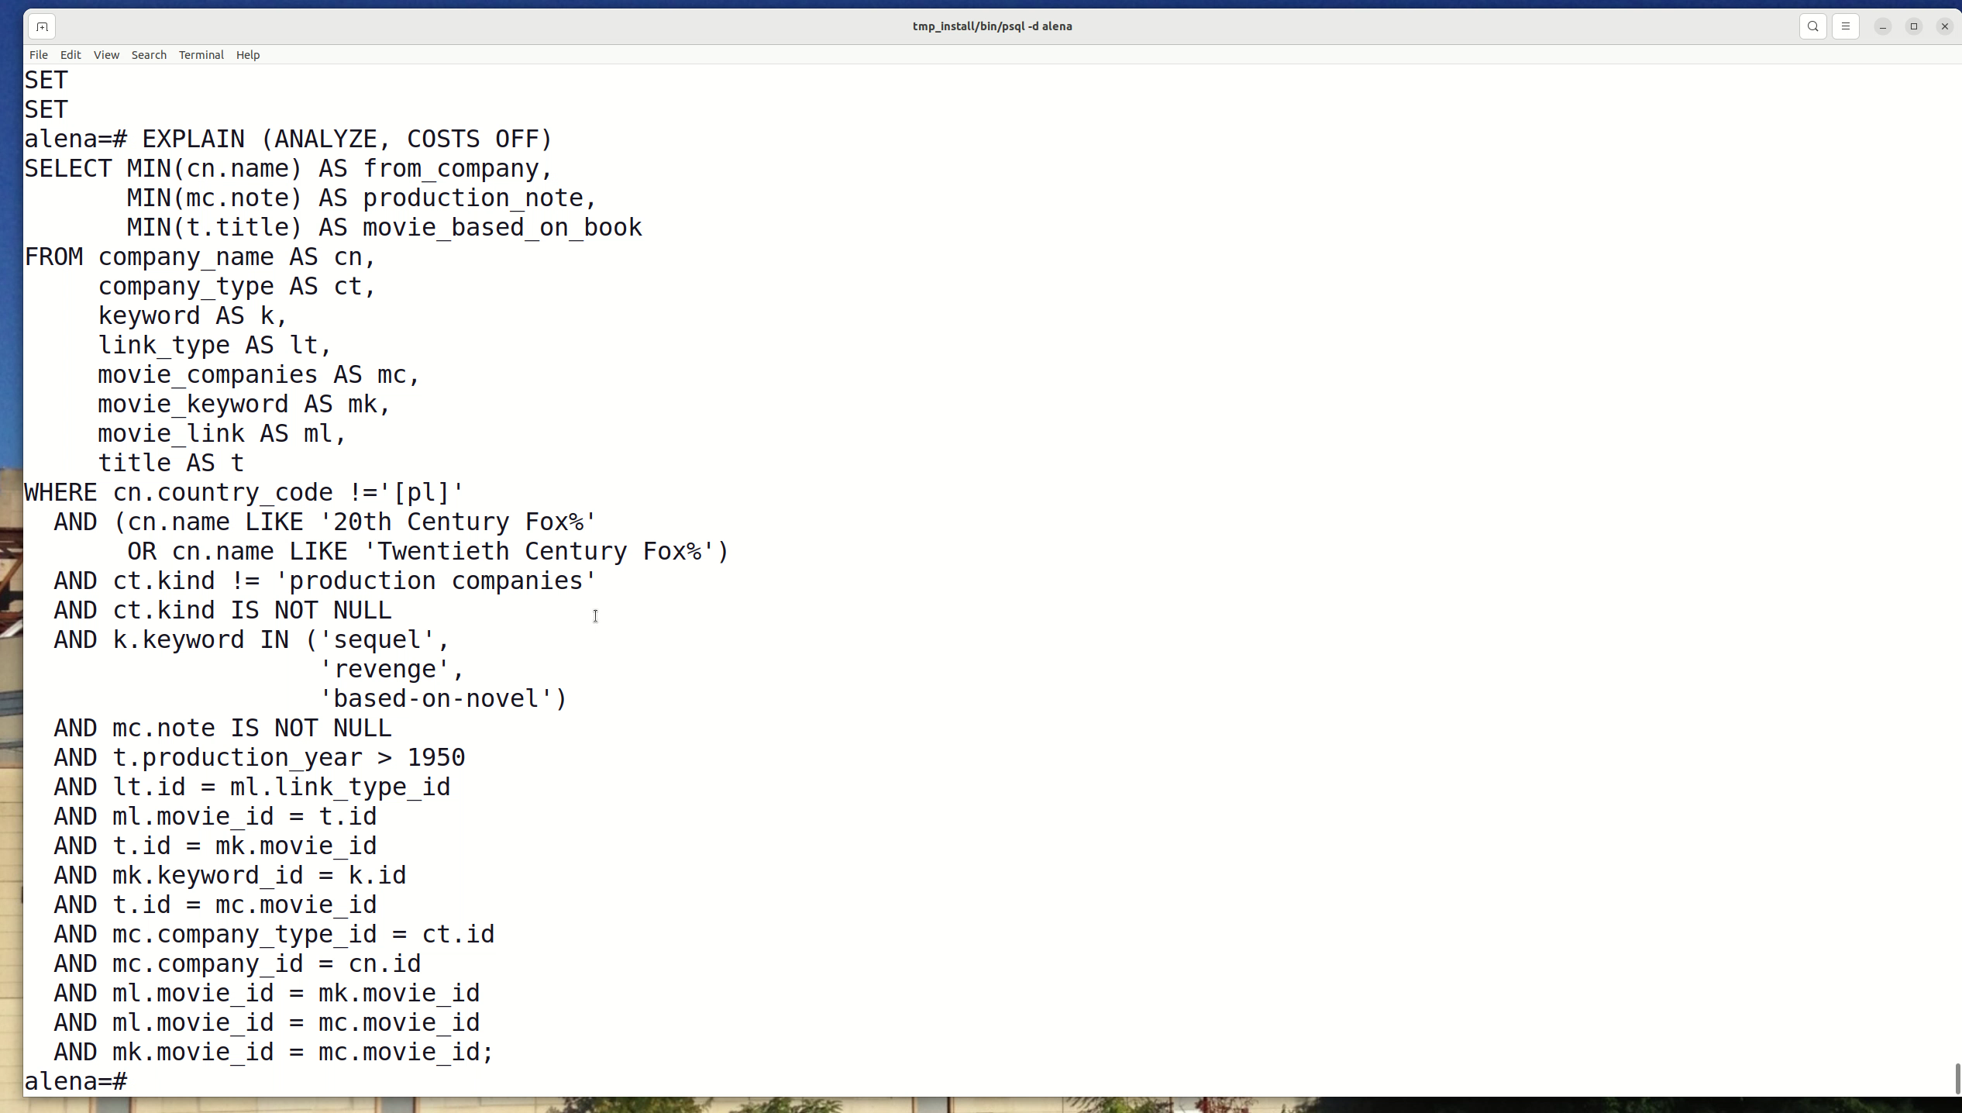

Slide 71
2 попытки
Attempts: 2
Timeout: 1 sec

Slide 72
Где можно посмотреть Replan
Бинарники с ванильной версией PosgreSQL
PostgresPro Enterprise 16

Slide 73

PGConf.СПб 2023
Q A
&

Slide 74
a.rybakina@postgrespro.ru

